Slide 1
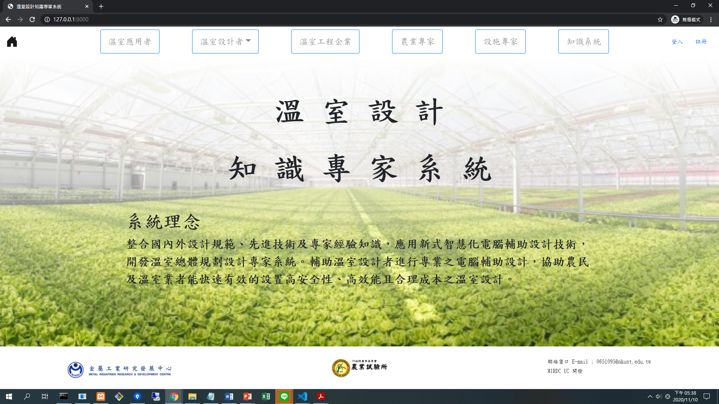
溫室設計知識專家系統首頁

Slide 2
系統功能選項列

Slide 3
首頁按鈕
會員系統
專家知識系統功能選項
系統功能選項列

Slide 4
點擊會員系統 登入or註冊

Slide 5
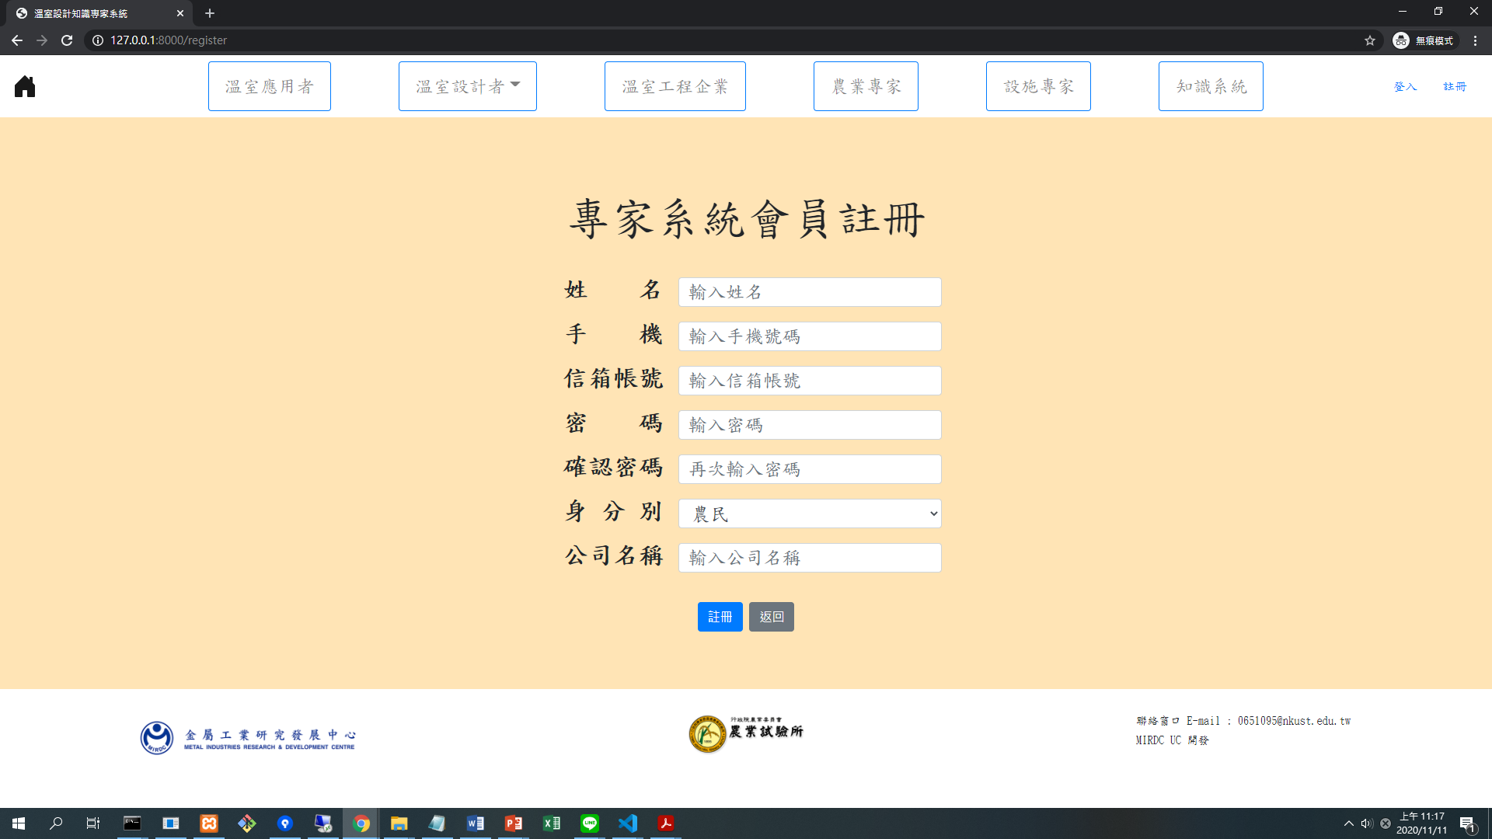
會員系統註冊頁面

Slide 6
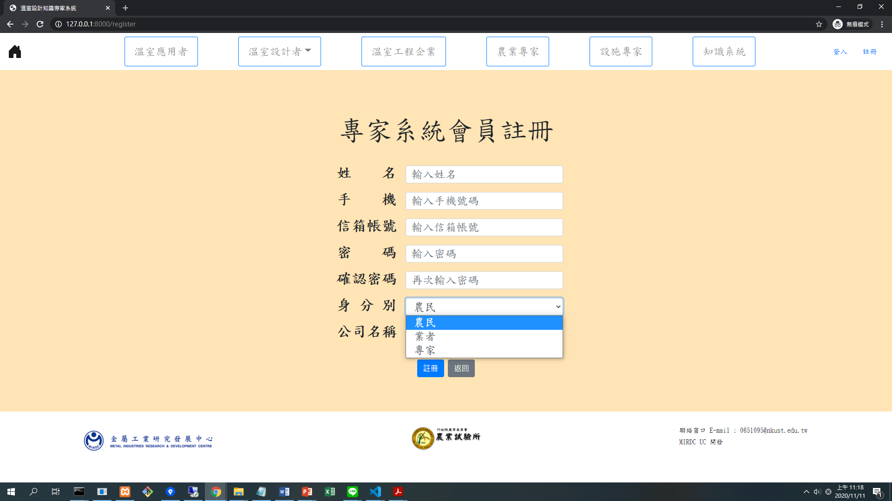
必須至少8字元
會根據註冊時所選的身分別，可能有不同的操作
會員系統註冊頁面

Slide 7
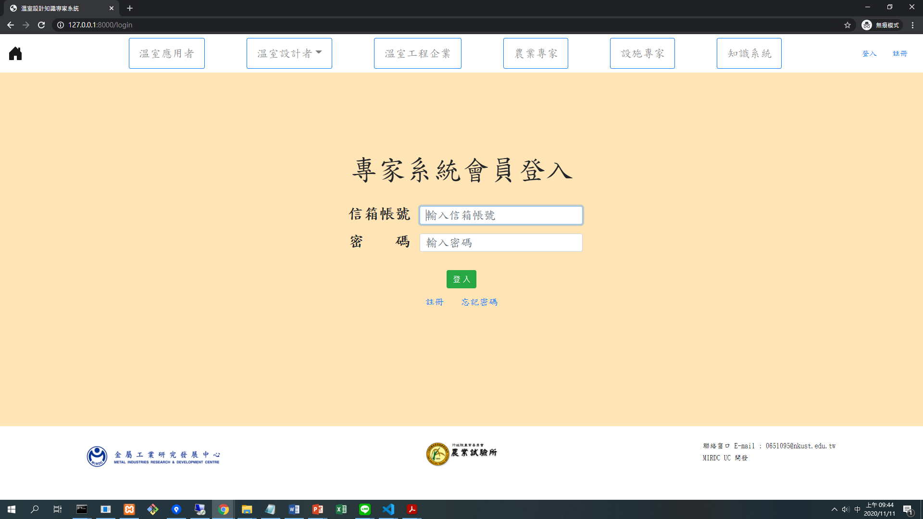
會員系統登入頁面

Slide 8
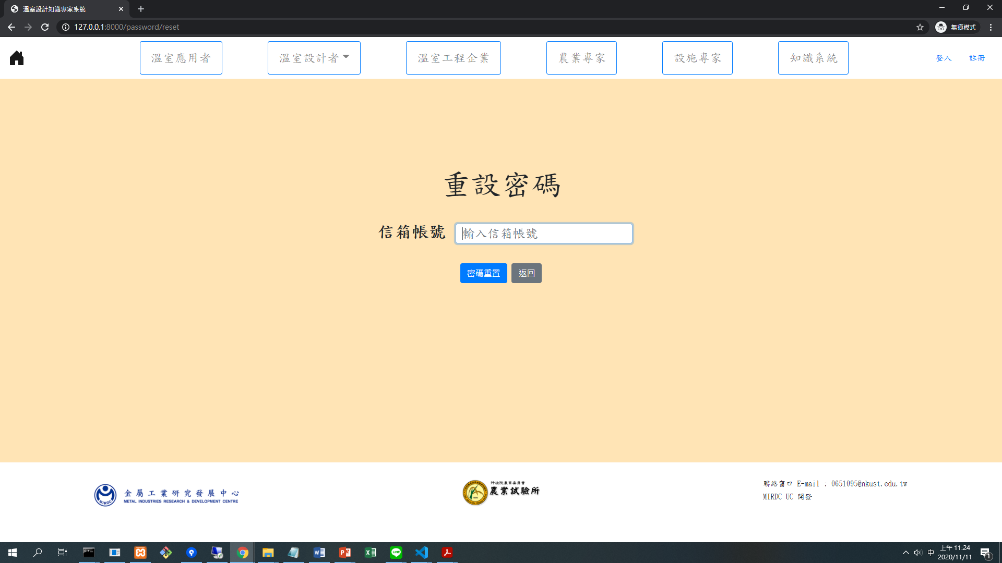
會員系統重設密碼頁面

Slide 9
點擊 溫室設計者

Slide 10
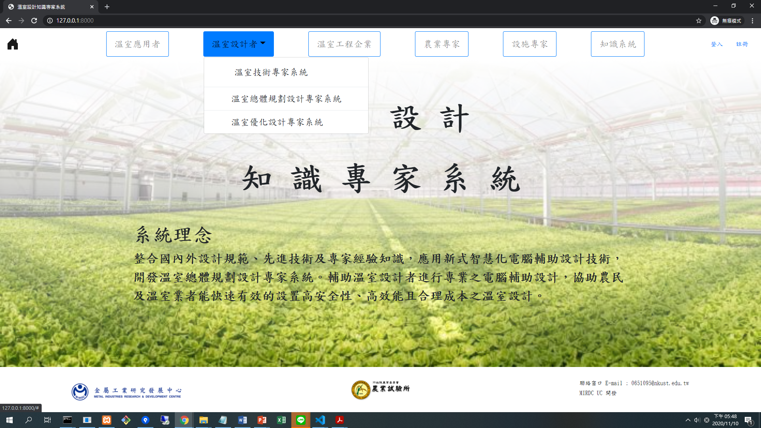
溫室設計者下拉選項頁面

Slide 11
點擊 溫室技術專家系統

Slide 12
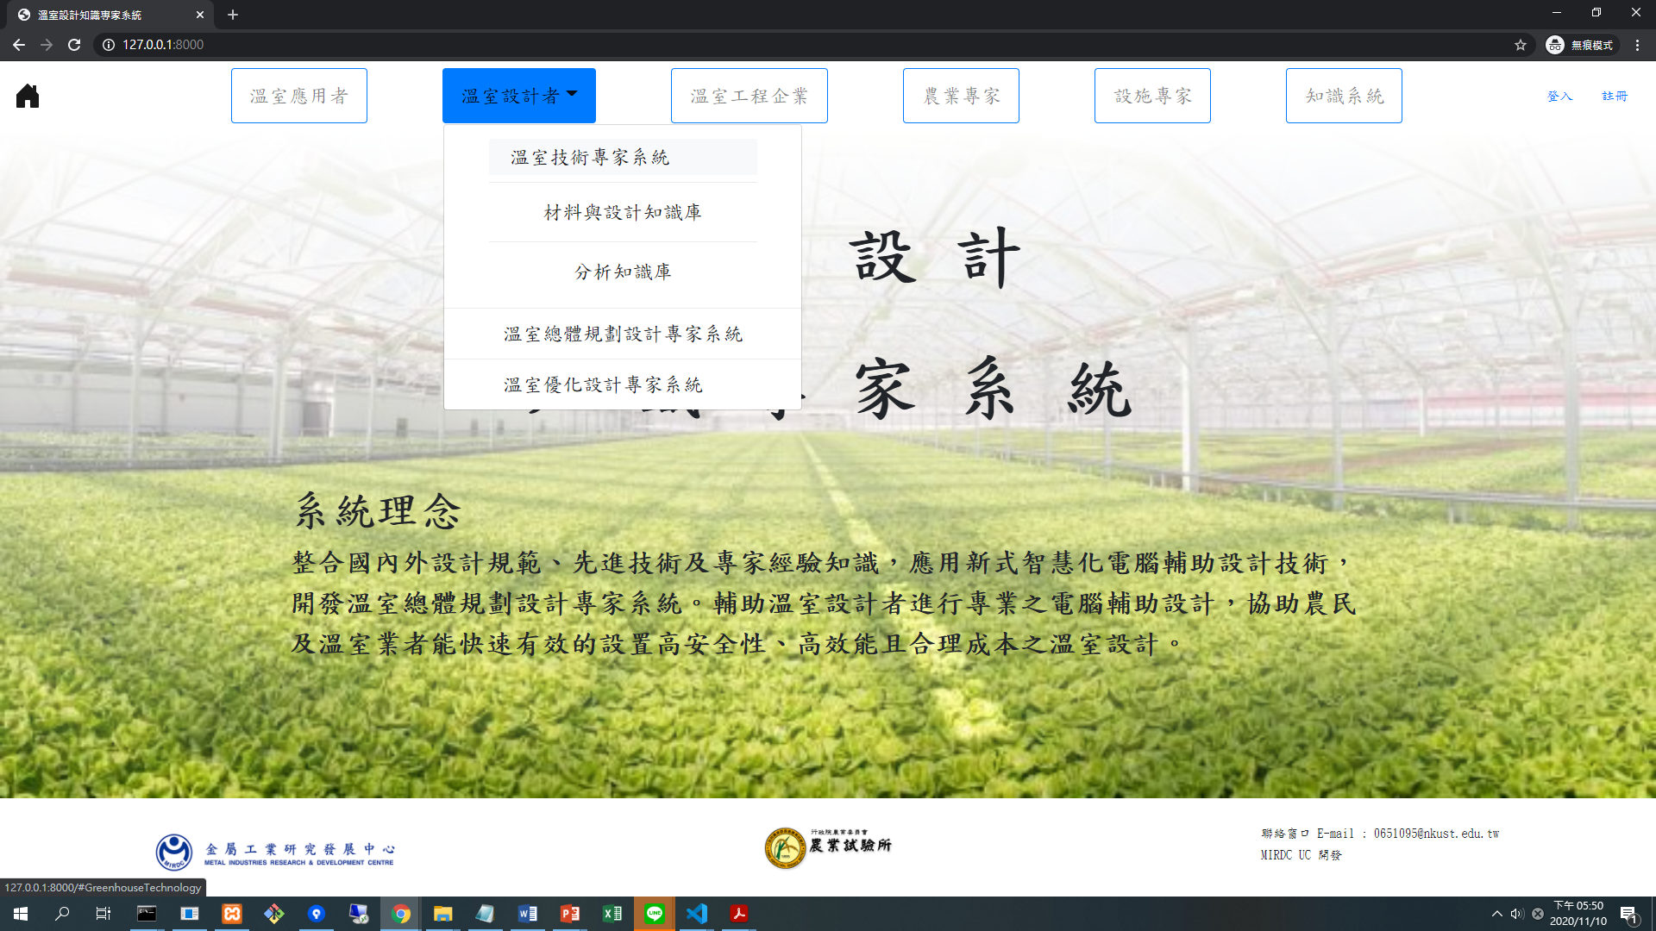
溫室技術專家系統選項下拉選單

Slide 13
點擊 材料與設計知識庫

Slide 14
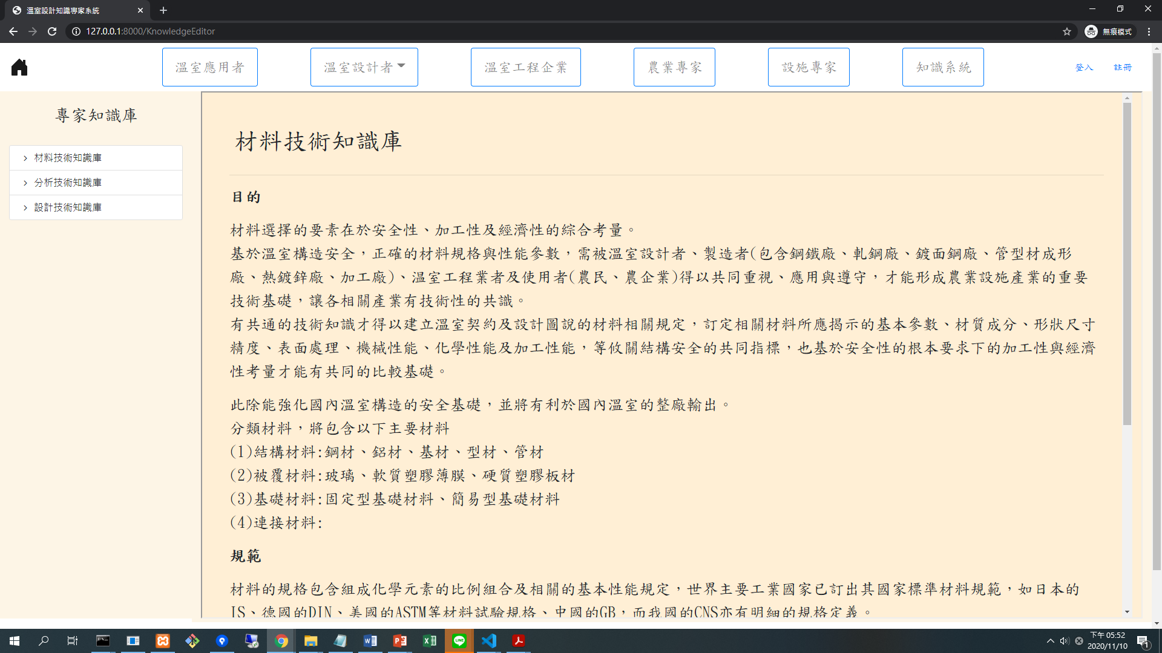
此為一般使用者看見的頁面

Slide 15
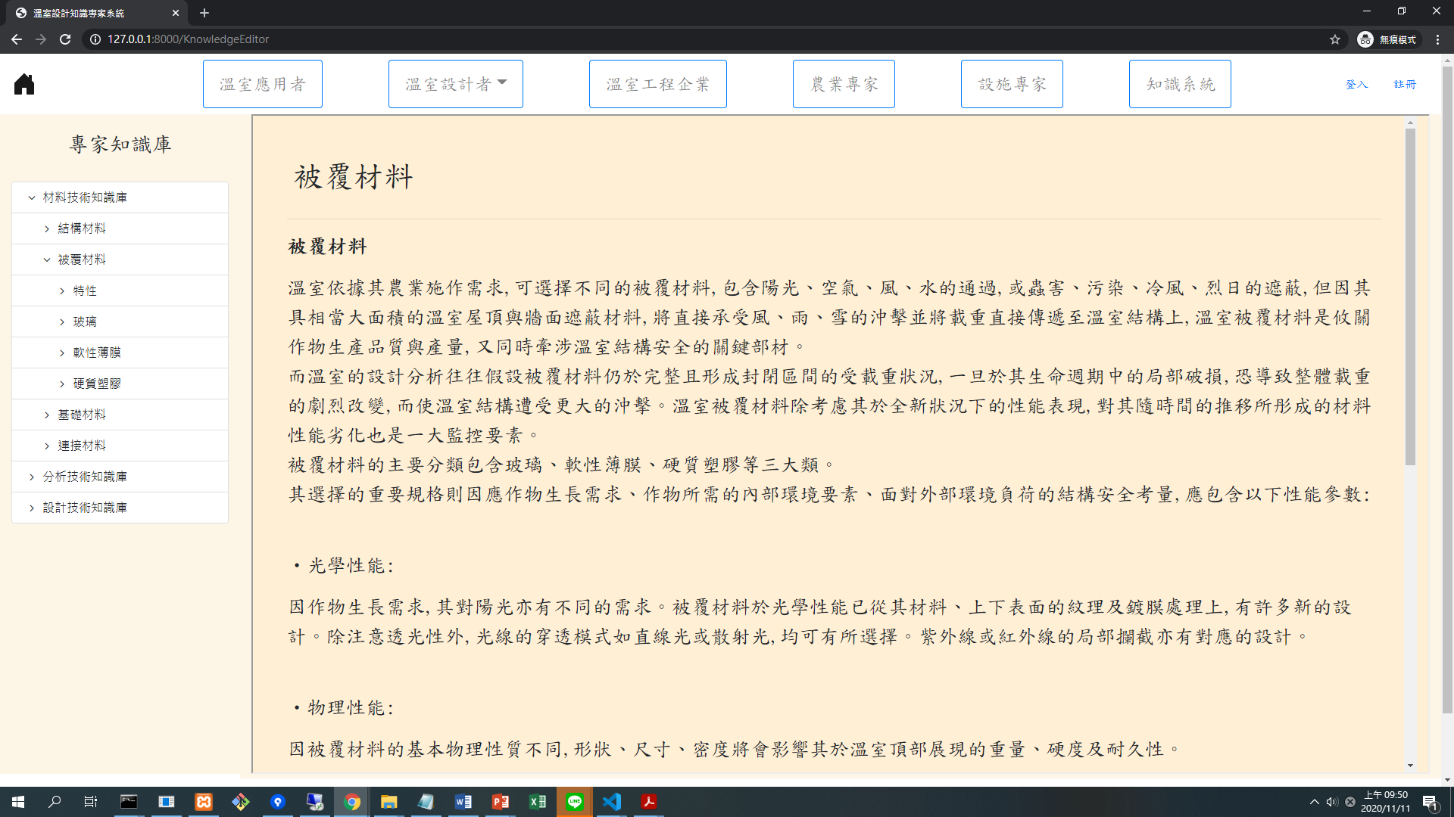
可點擊查詢知識庫中的知識
知識顯示區
此為一般使用者看見的頁面

Slide 16
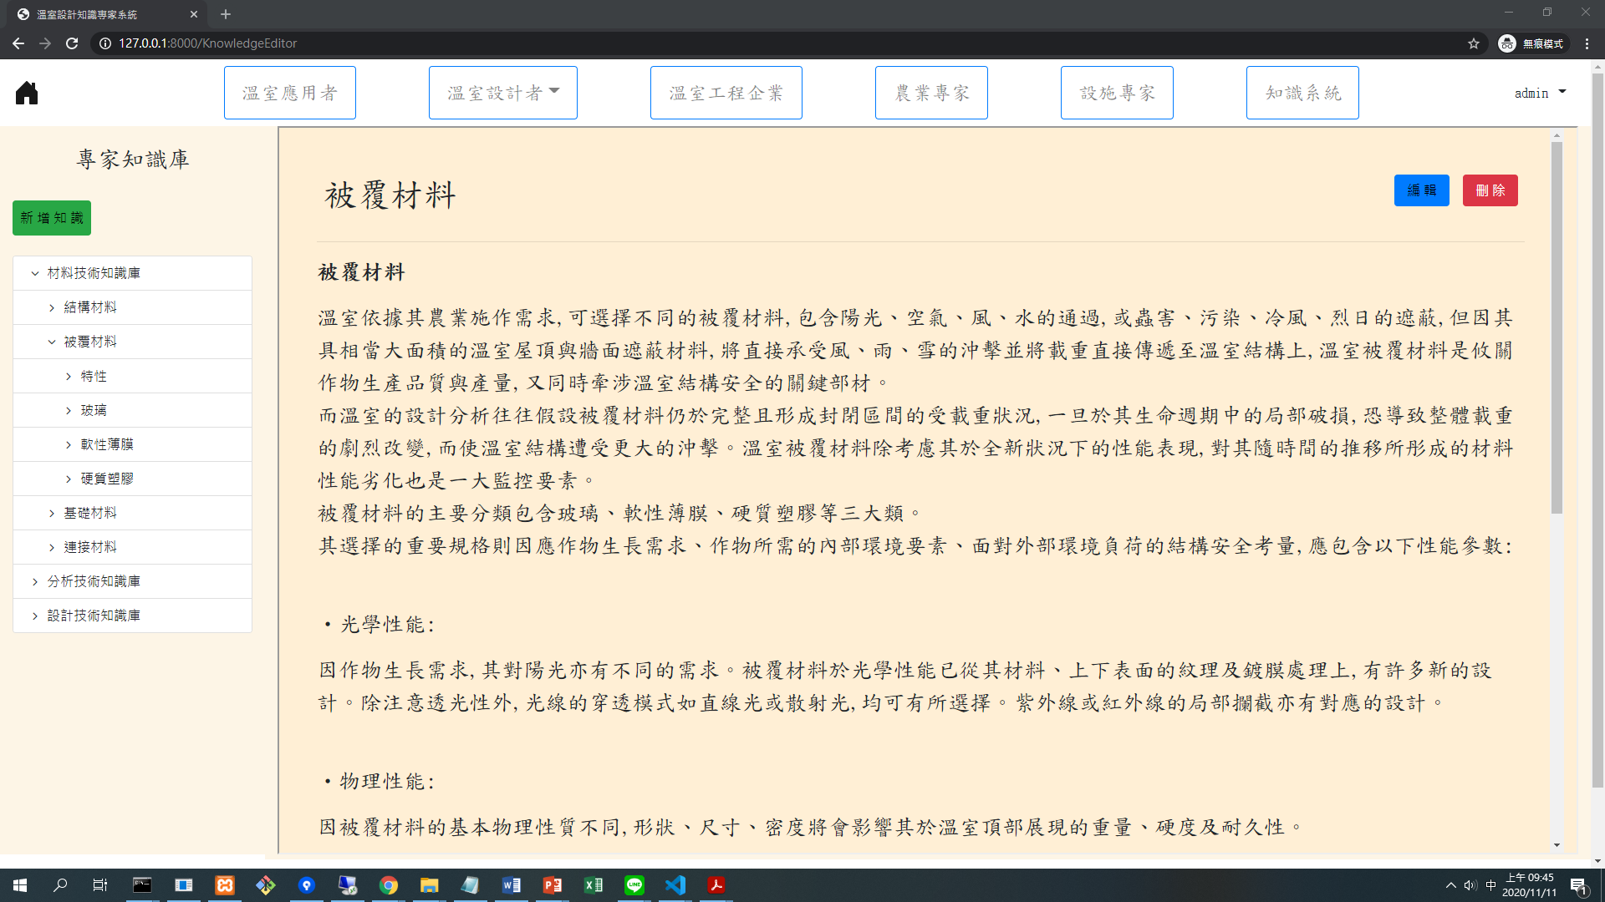
編輯、刪除知識內容
新增知識庫知識
此為專家or管理者看見的頁面

Slide 17
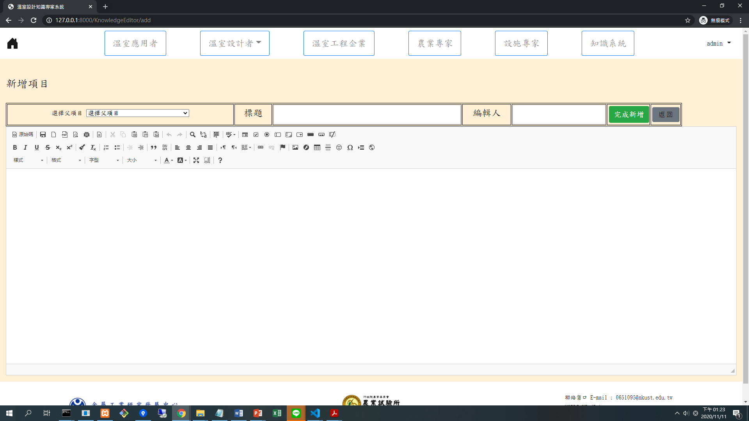
此知識的相關父項目、標題、編輯人
知識內容編輯區
知識新增 頁面

Slide 18
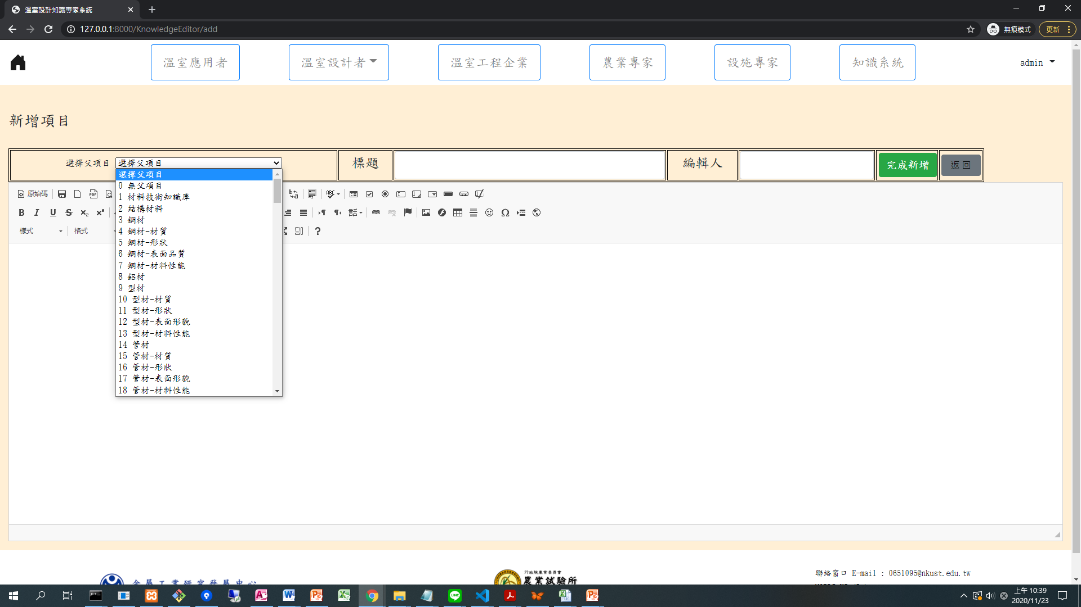
選擇此知識的父項目
知識新增 頁面

Slide 19
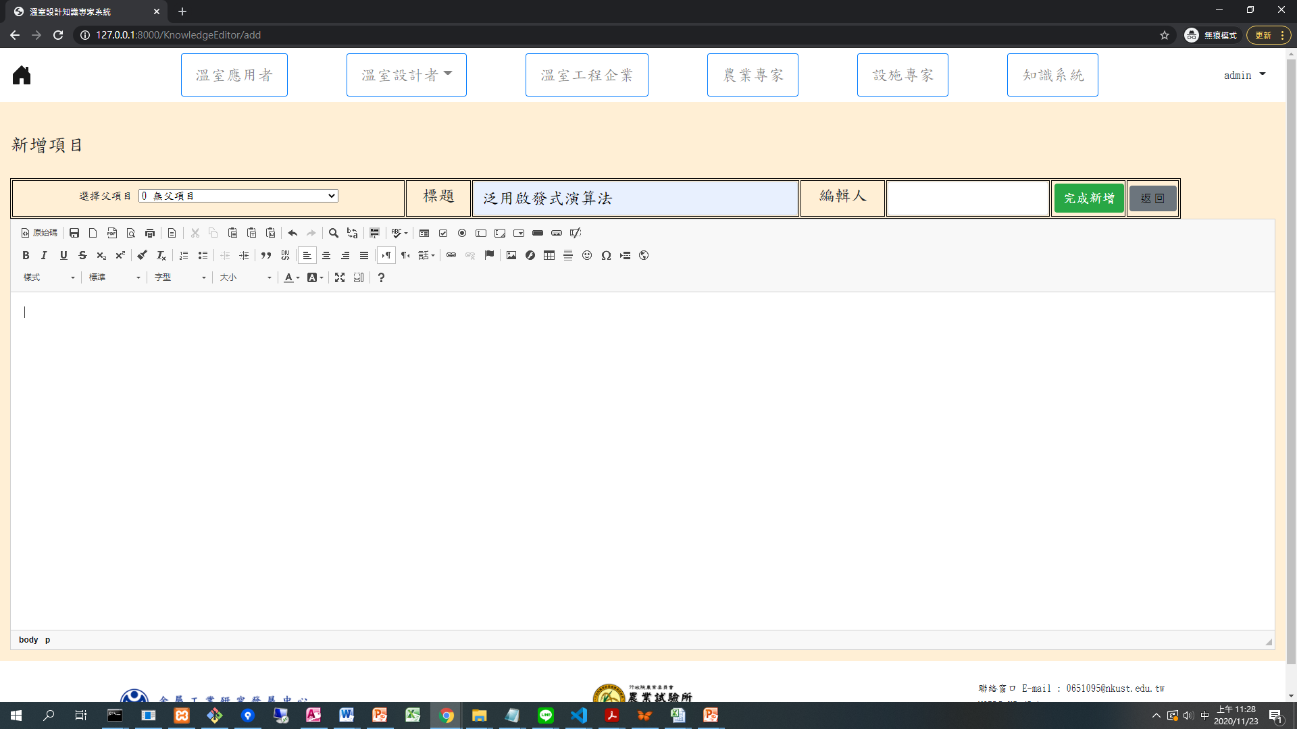
填入知識標題名稱
知識新增 頁面

Slide 20
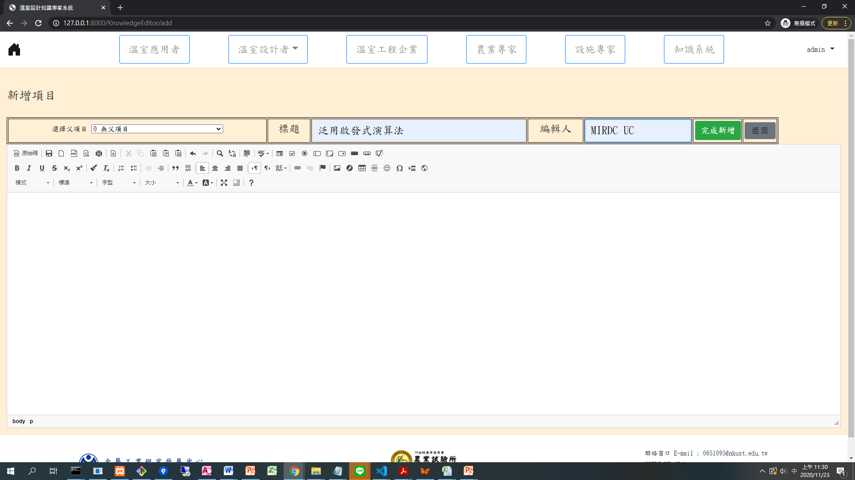
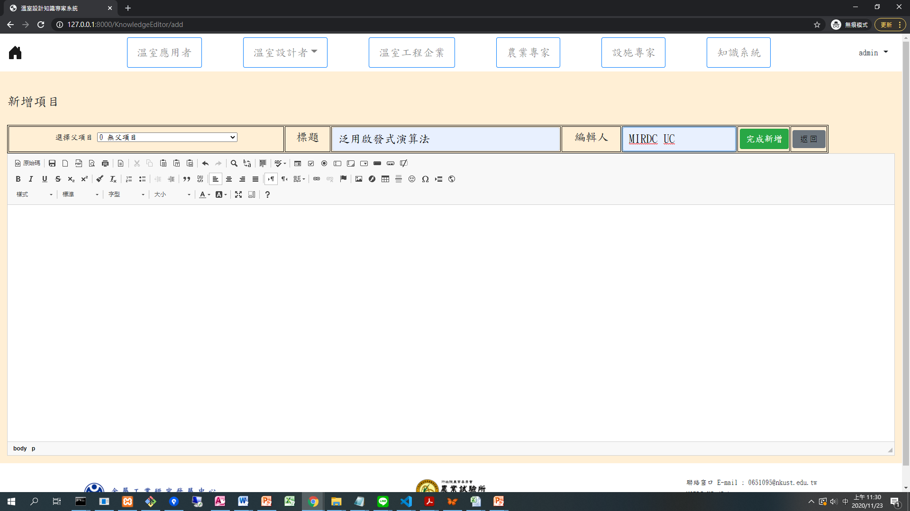
填寫編輯人
知識新增 頁面

Slide 21
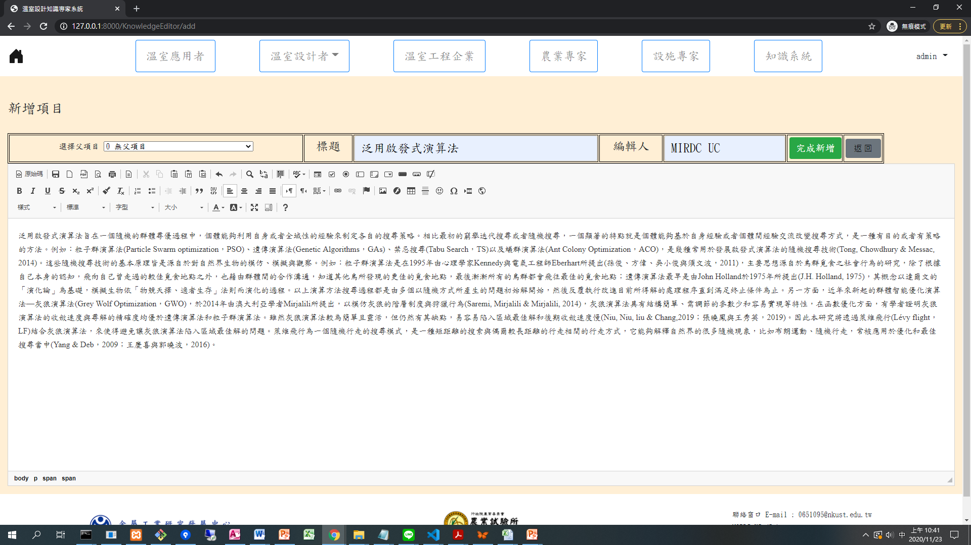
填入知識內容
知識新增 頁面

Slide 22
❶
❷
❸
❺
❹
知識新增 頁面

Slide 23
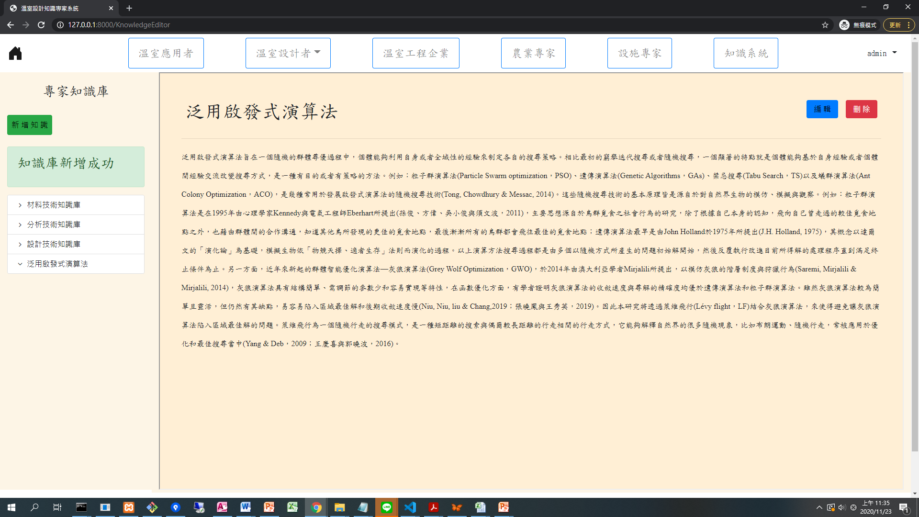
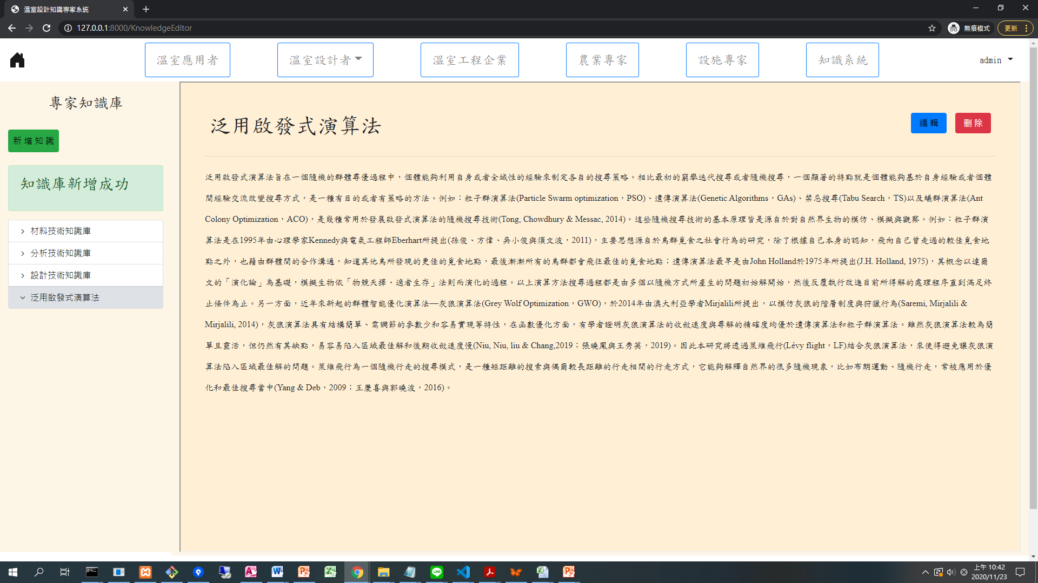
知識新增成功 頁面

Slide 24
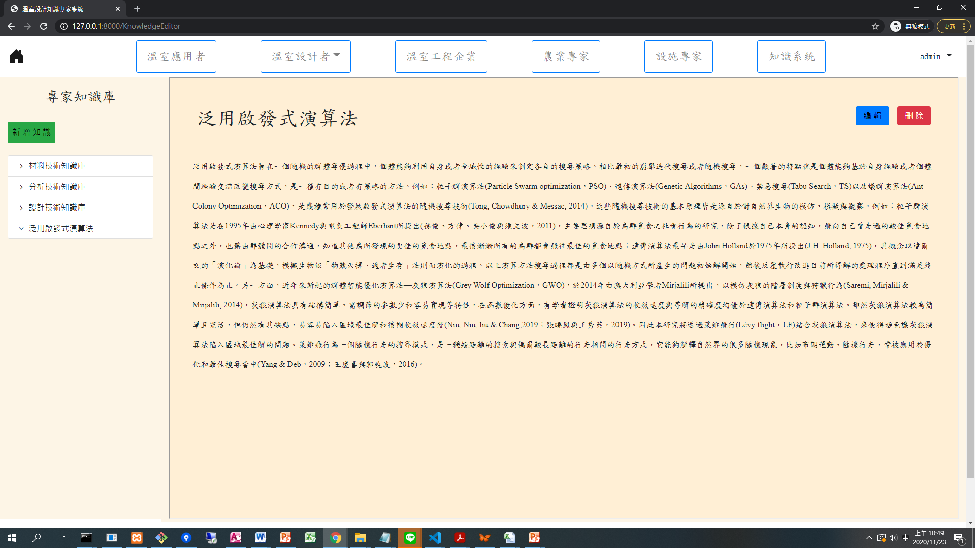
知識編輯 頁面

Slide 25
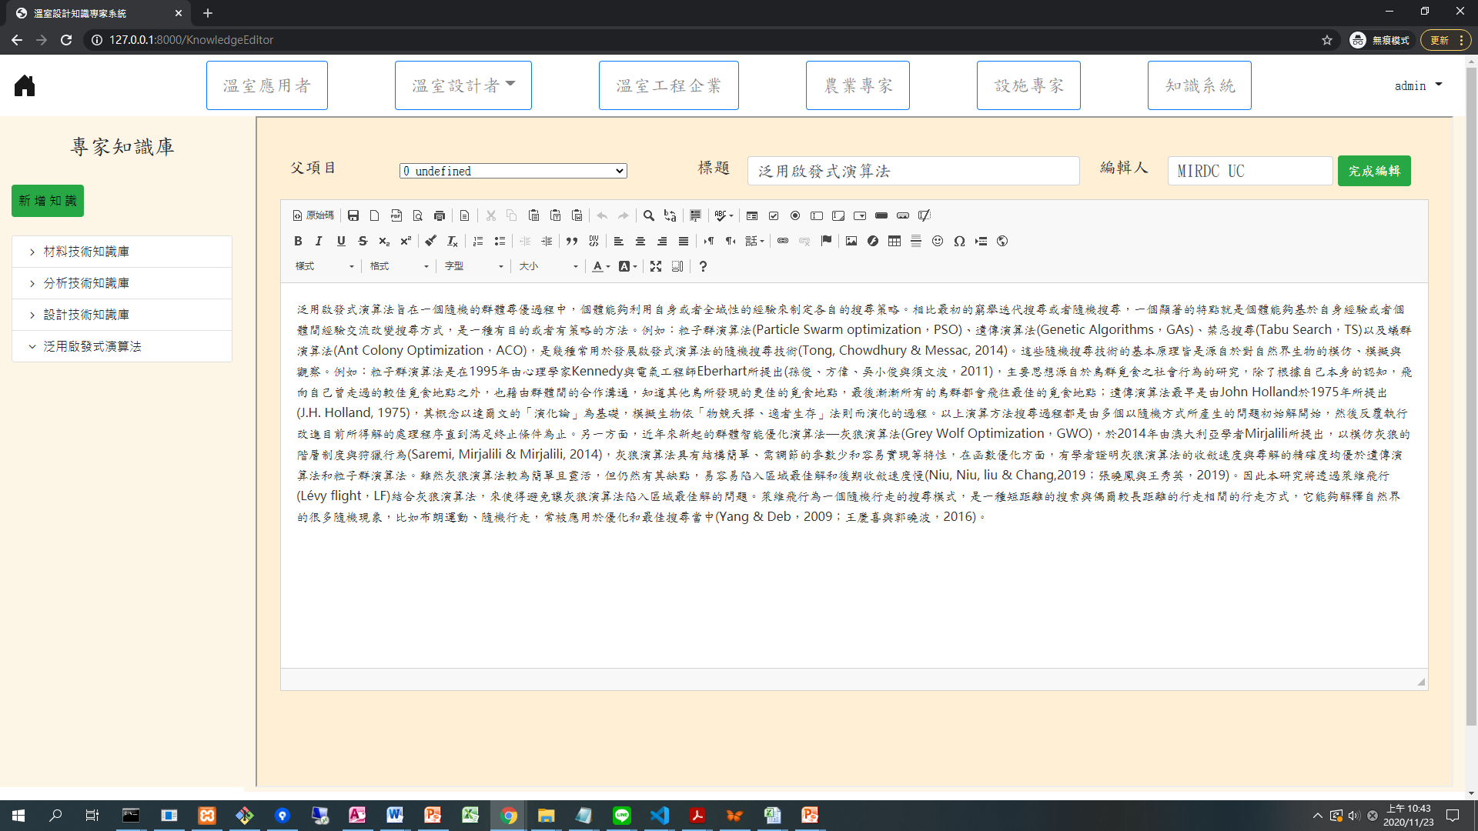
父項目、標題、編輯人、知識內容皆可更改
知識編輯 頁面

Slide 26
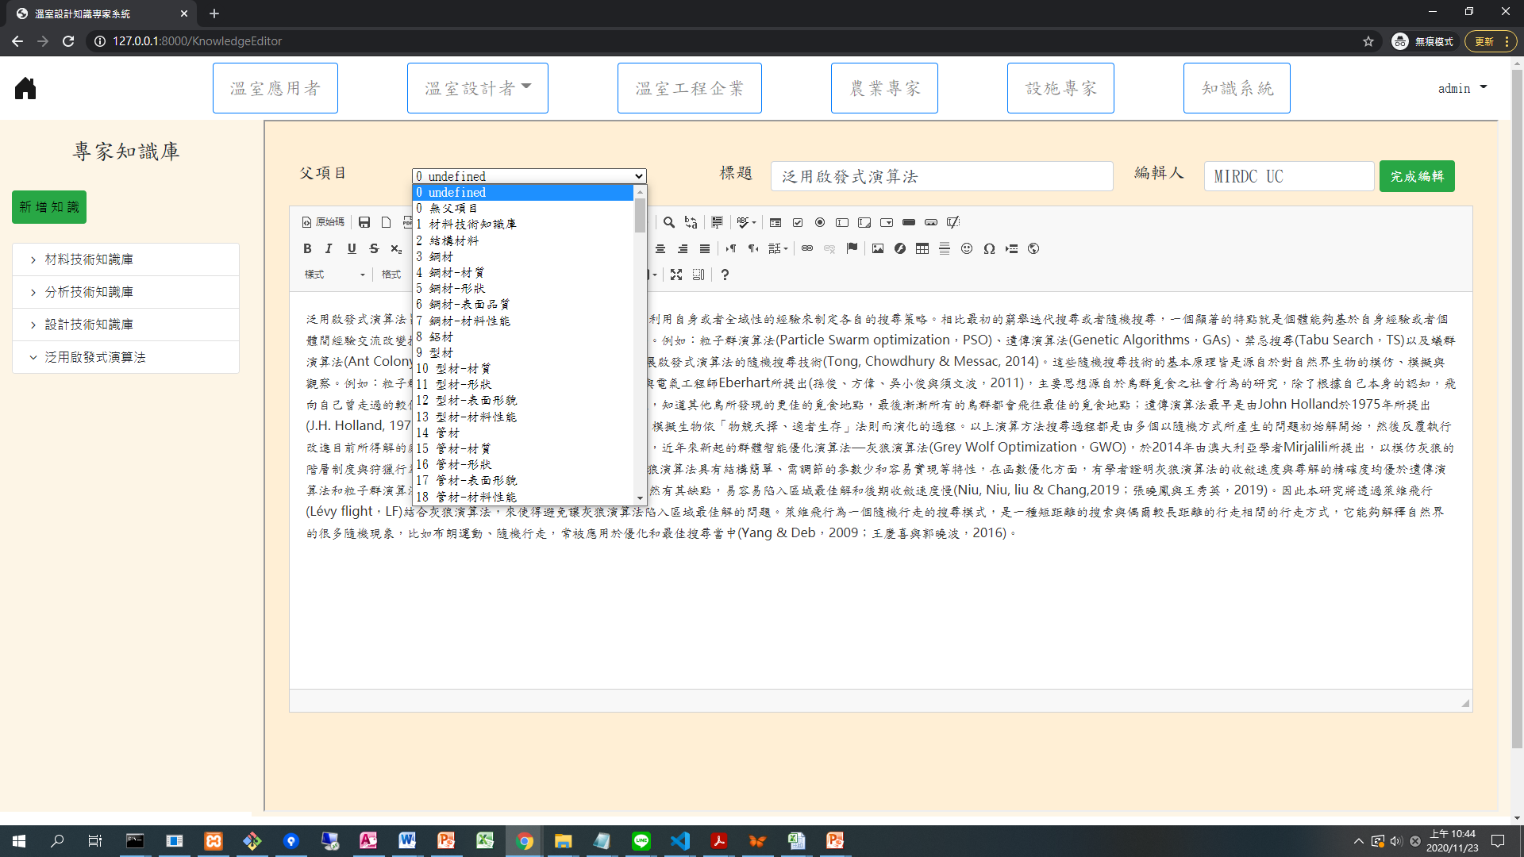
與新增知識相同，為下拉式選單
知識編輯 頁面

Slide 27
❶
❷
❸
❺
❹
知識編輯 頁面

Slide 28
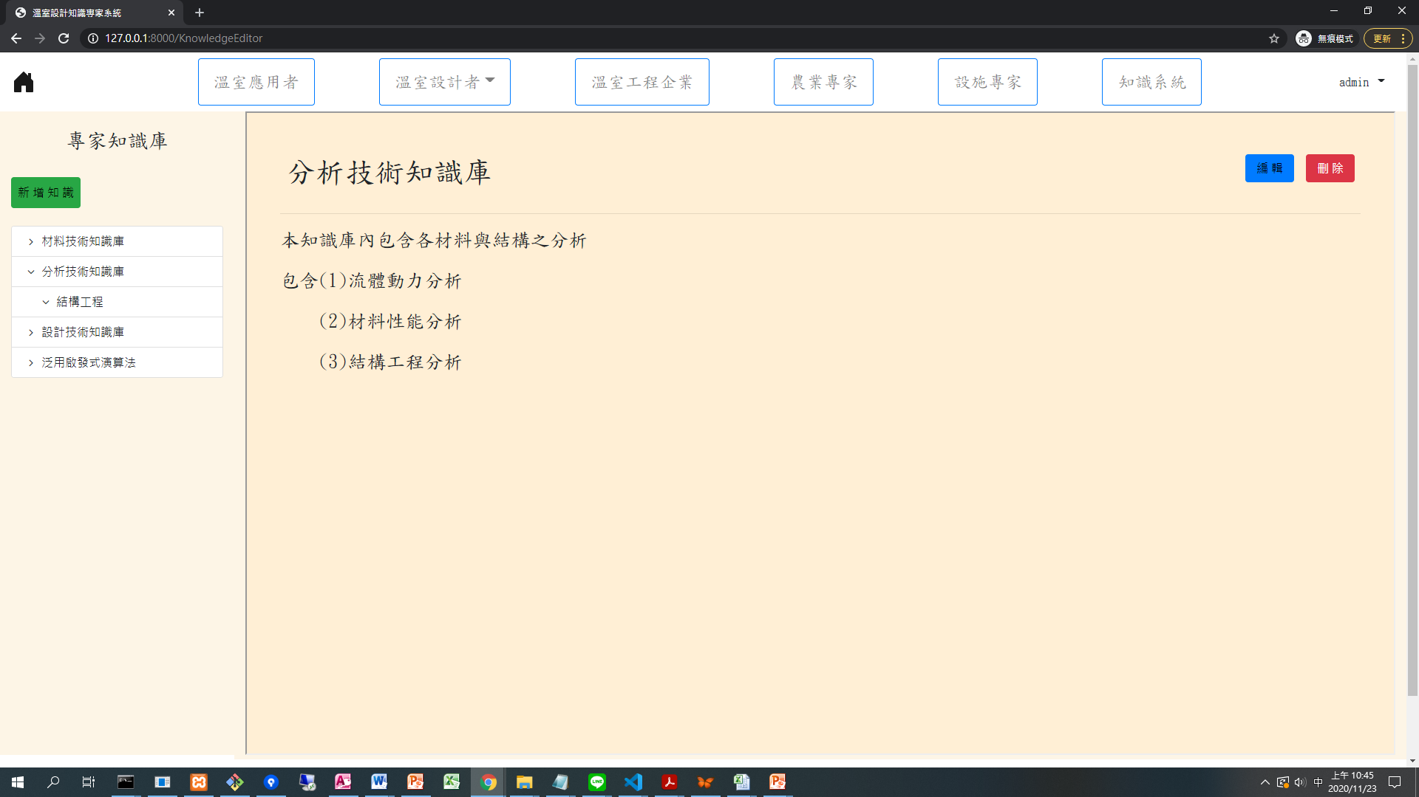
知識刪除 頁面

Slide 29
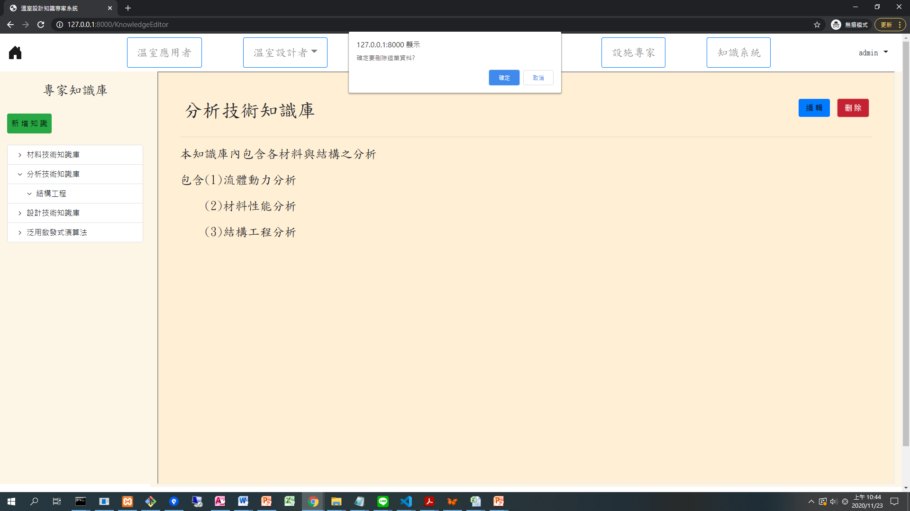
知識刪除 頁面

Slide 30
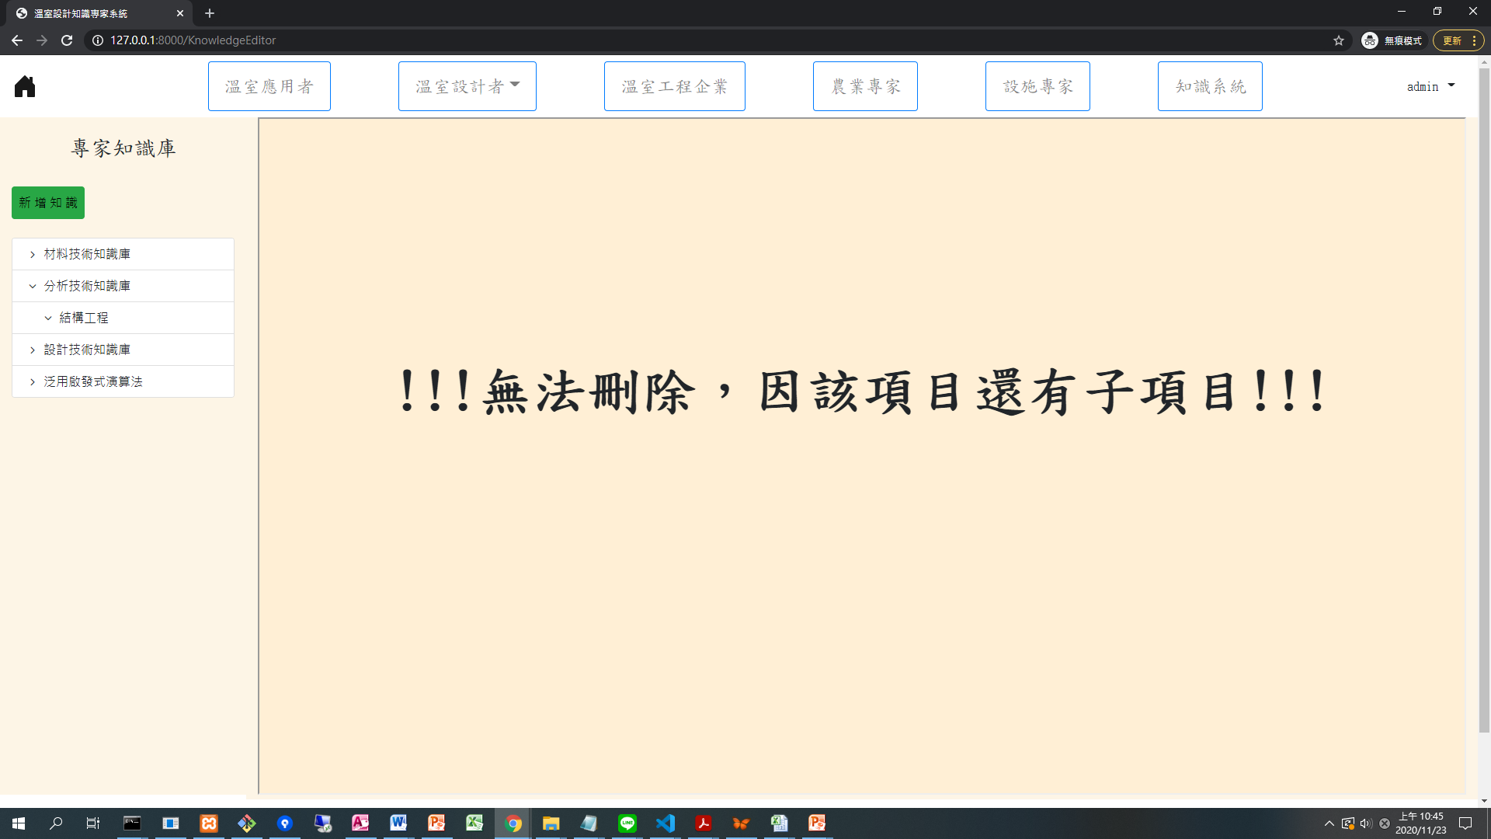
欲刪除項目有子項目
知識刪除 頁面

Slide 31
知識刪除 頁面

Slide 32
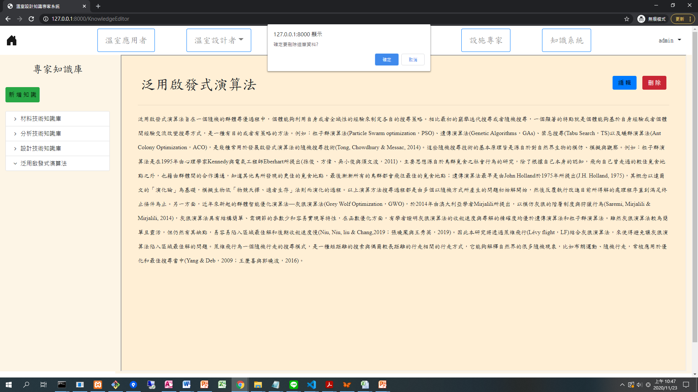
知識刪除 頁面

Slide 33
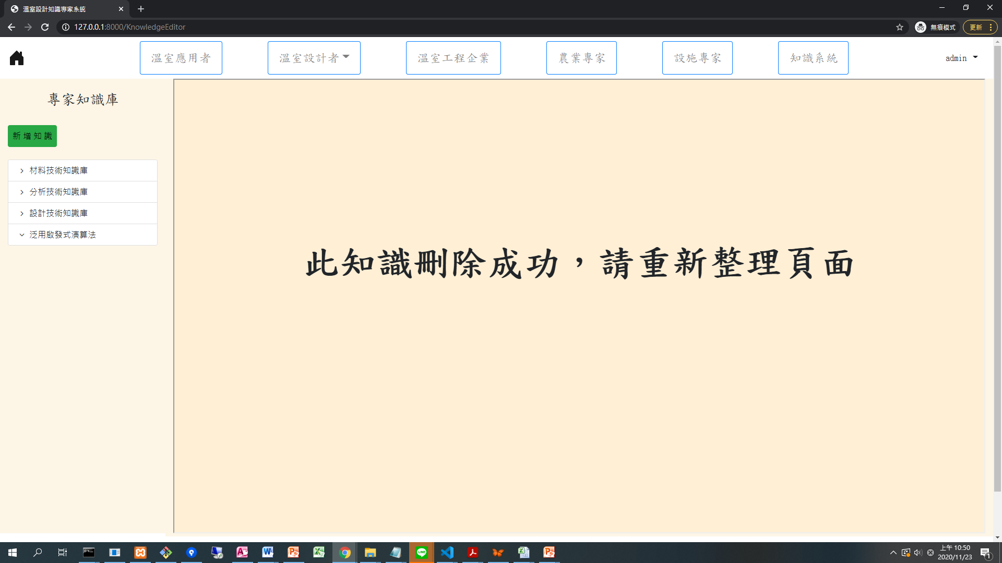
知識刪除 頁面

Slide 34
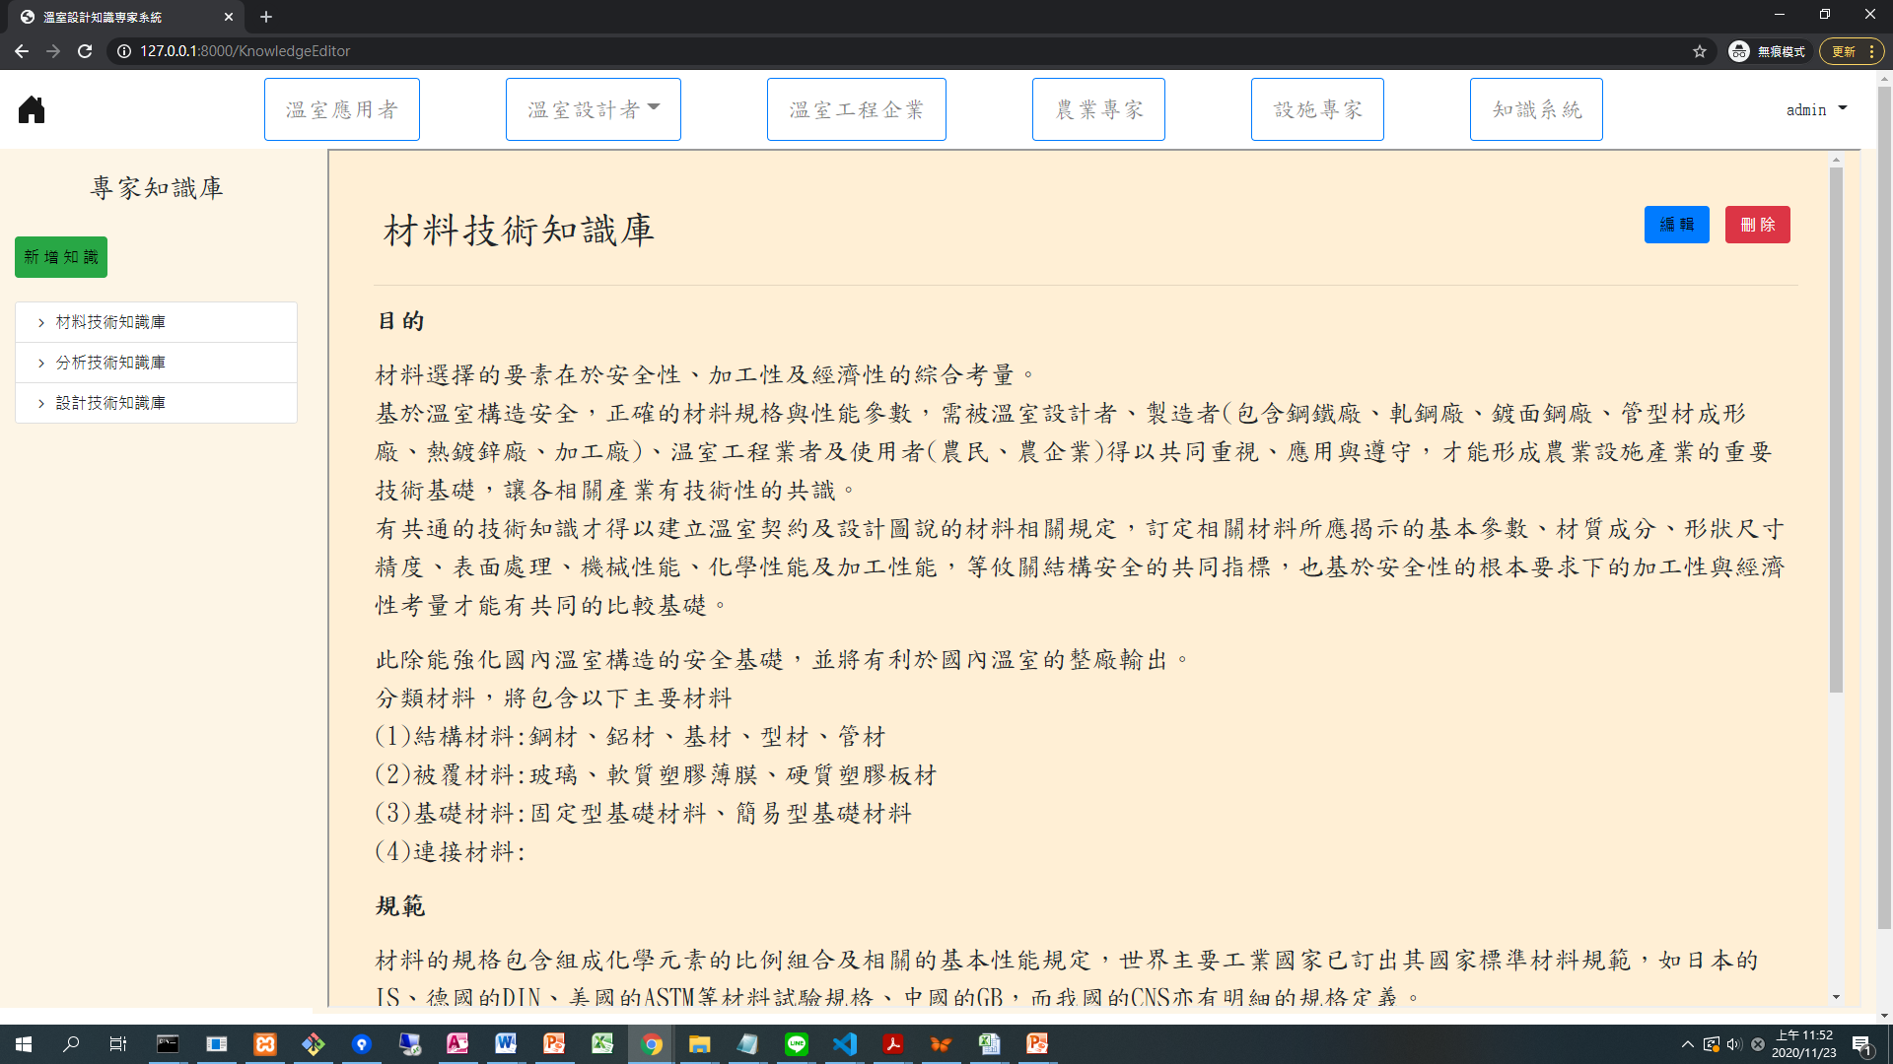
欲刪除項目沒有子項目，可順利刪除
知識刪除 頁面

Slide 35
點擊 分析知識庫

Slide 36
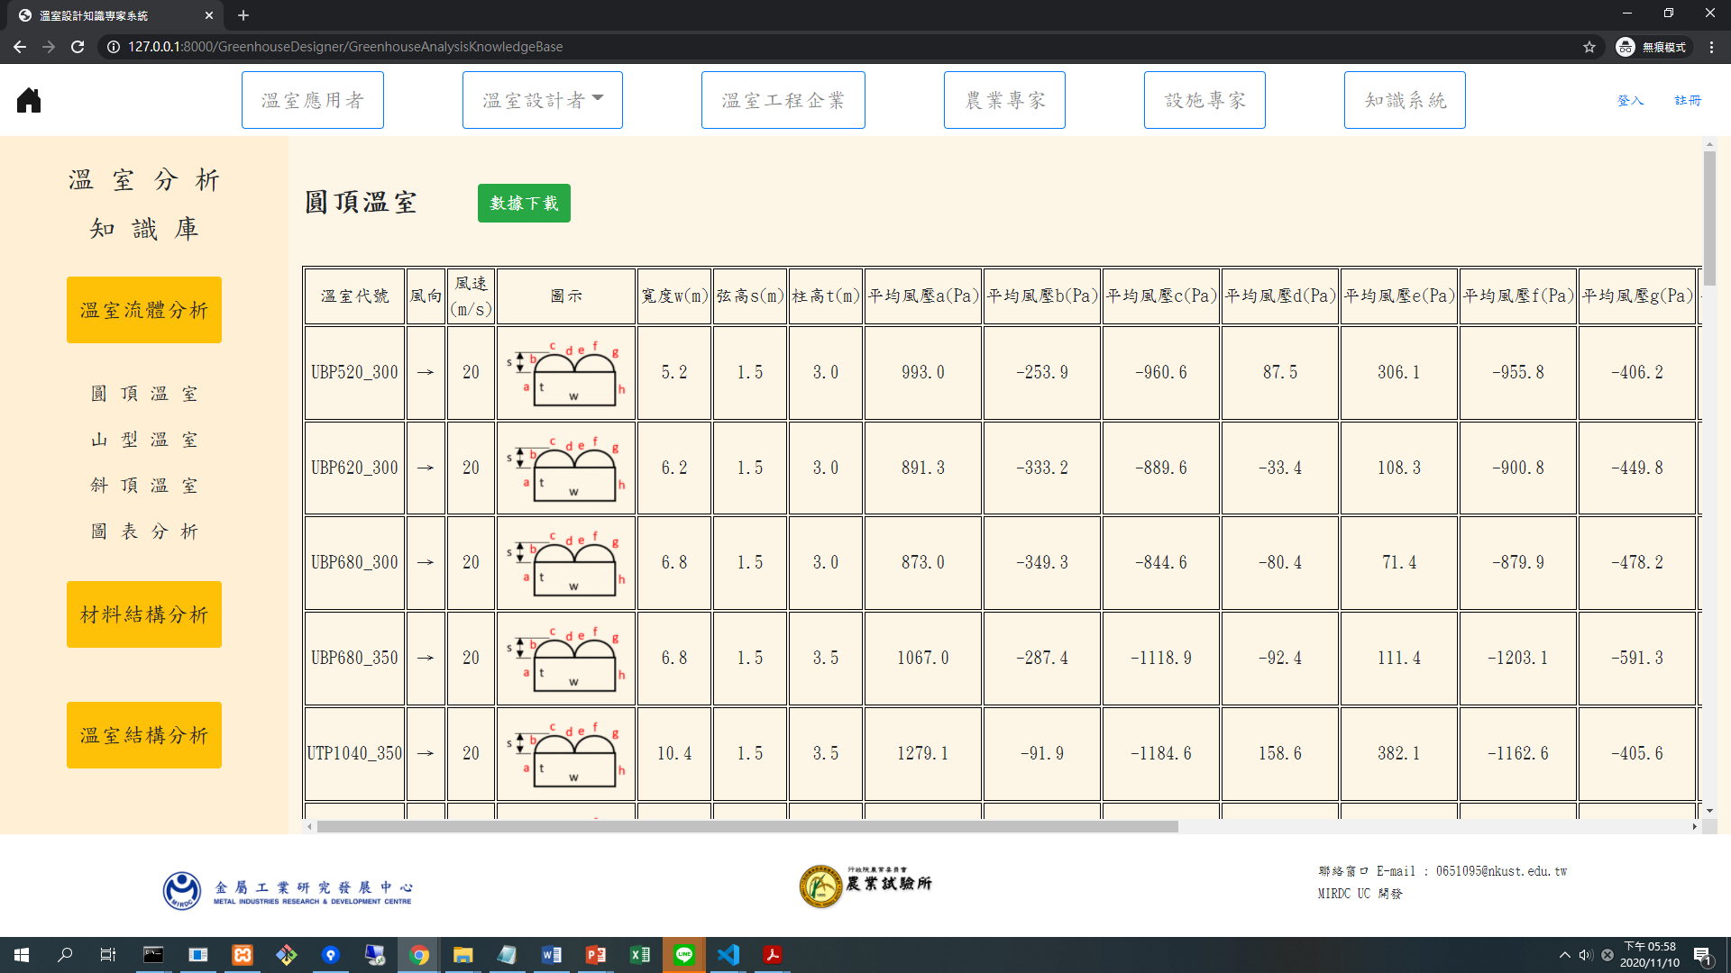
分析知識庫選項
分析知識庫-溫室流體分析 頁面

Slide 37
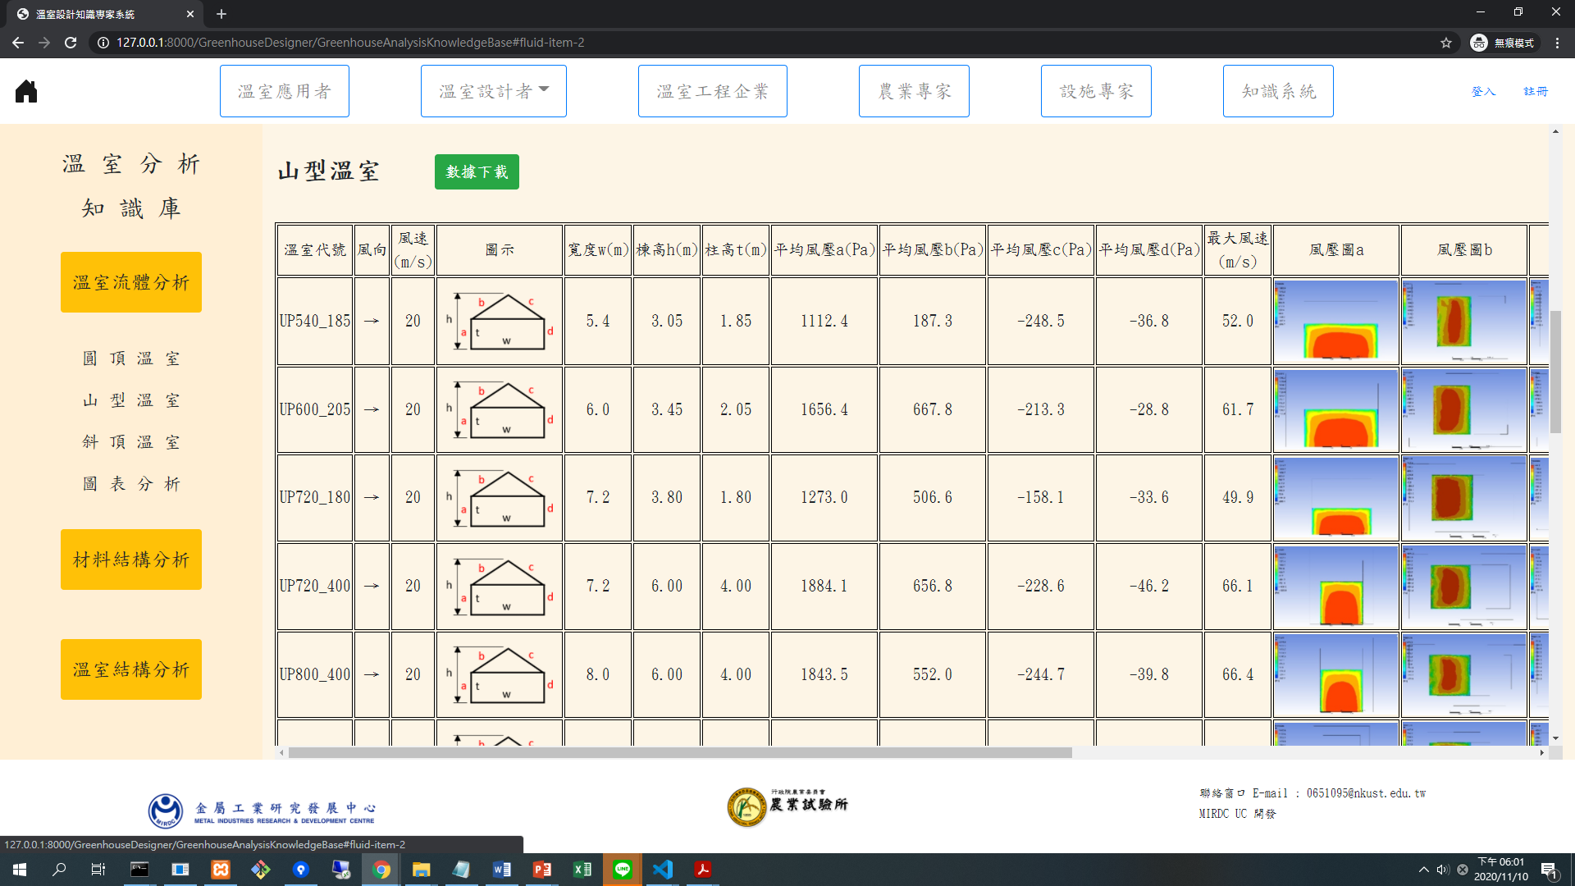
此區顯示山型溫室分析結果
點選 山型溫室

Slide 38
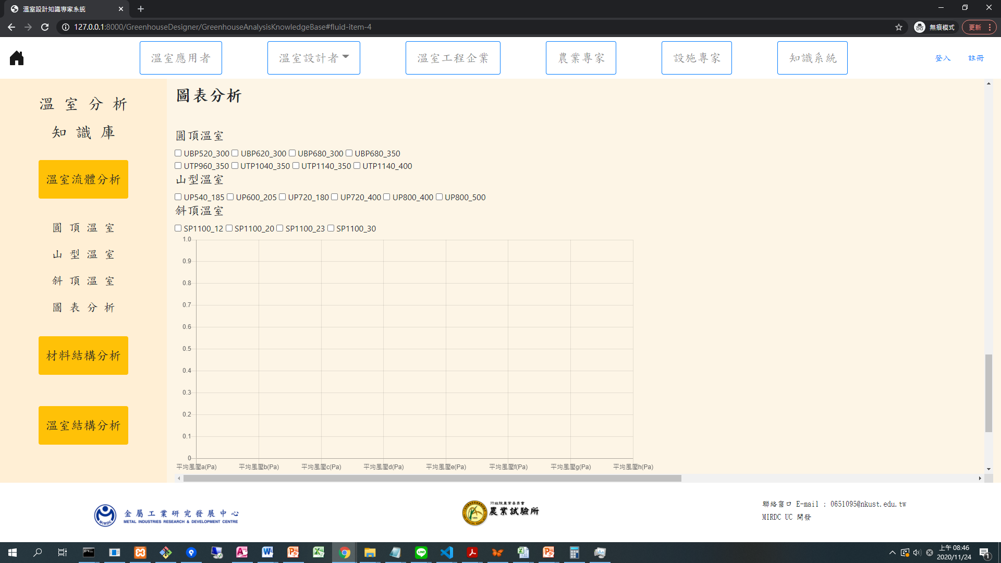
此區可勾選想查看之溫室代碼
此區會根據勾選之溫室代碼，顯示分析結果
點選 圖表分析

Slide 39
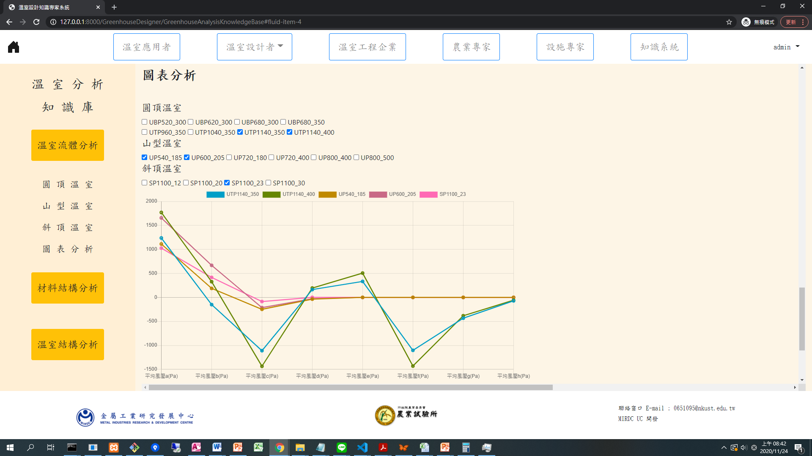
此區可勾選想查看之溫室代碼
此區會根據勾選之溫室代碼，顯示分析結果
根據所勾選之溫室代碼，將顯示所選溫室代碼平均風壓值

Slide 40
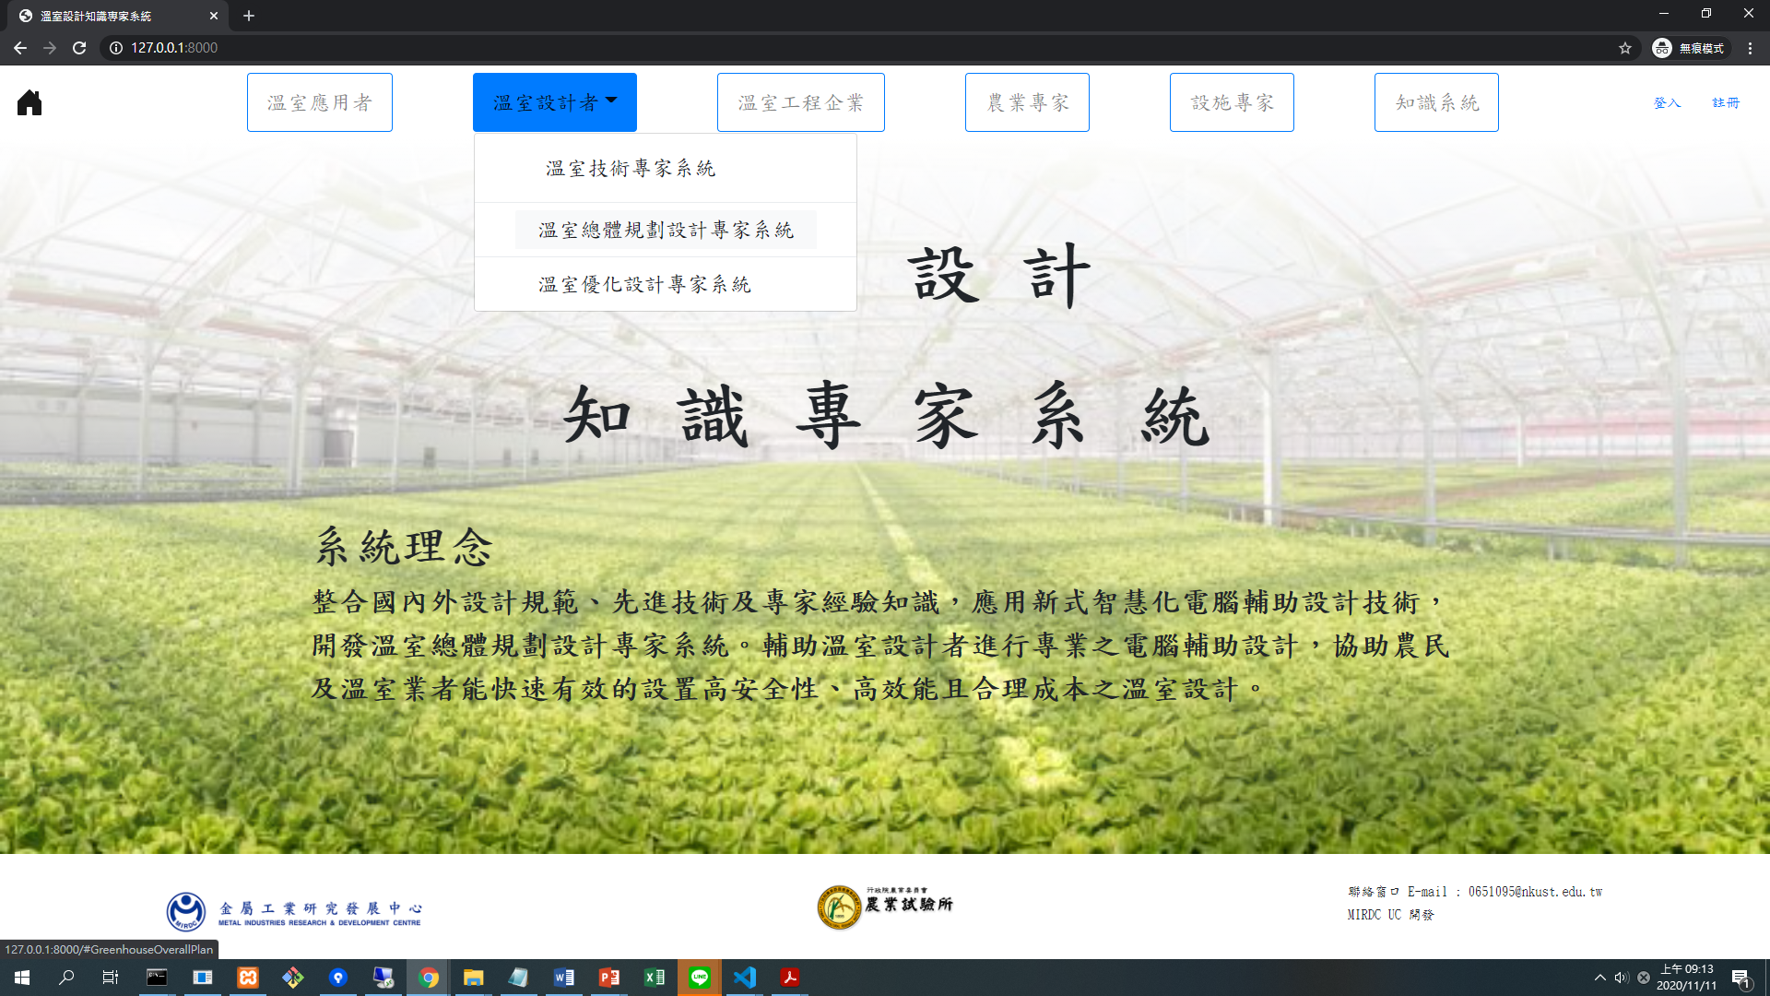
點擊 溫室總體規劃設計專家系統

Slide 41
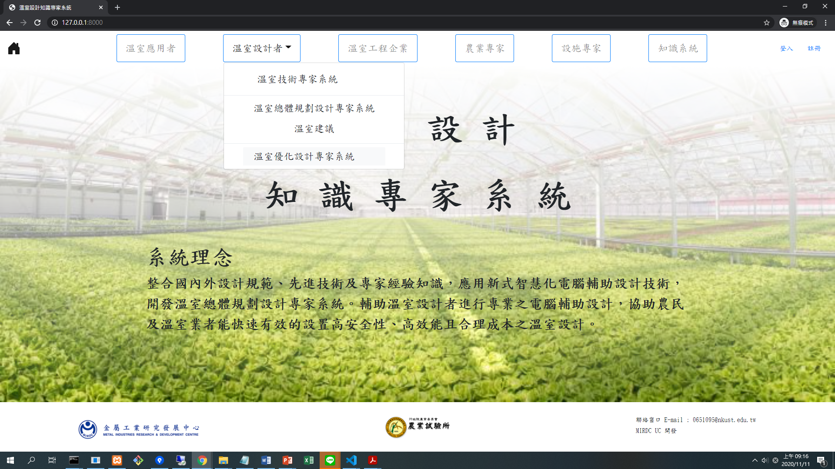
溫室總體規劃設計專家系統選項下拉選單

Slide 42
點擊 溫室建議

Slide 43
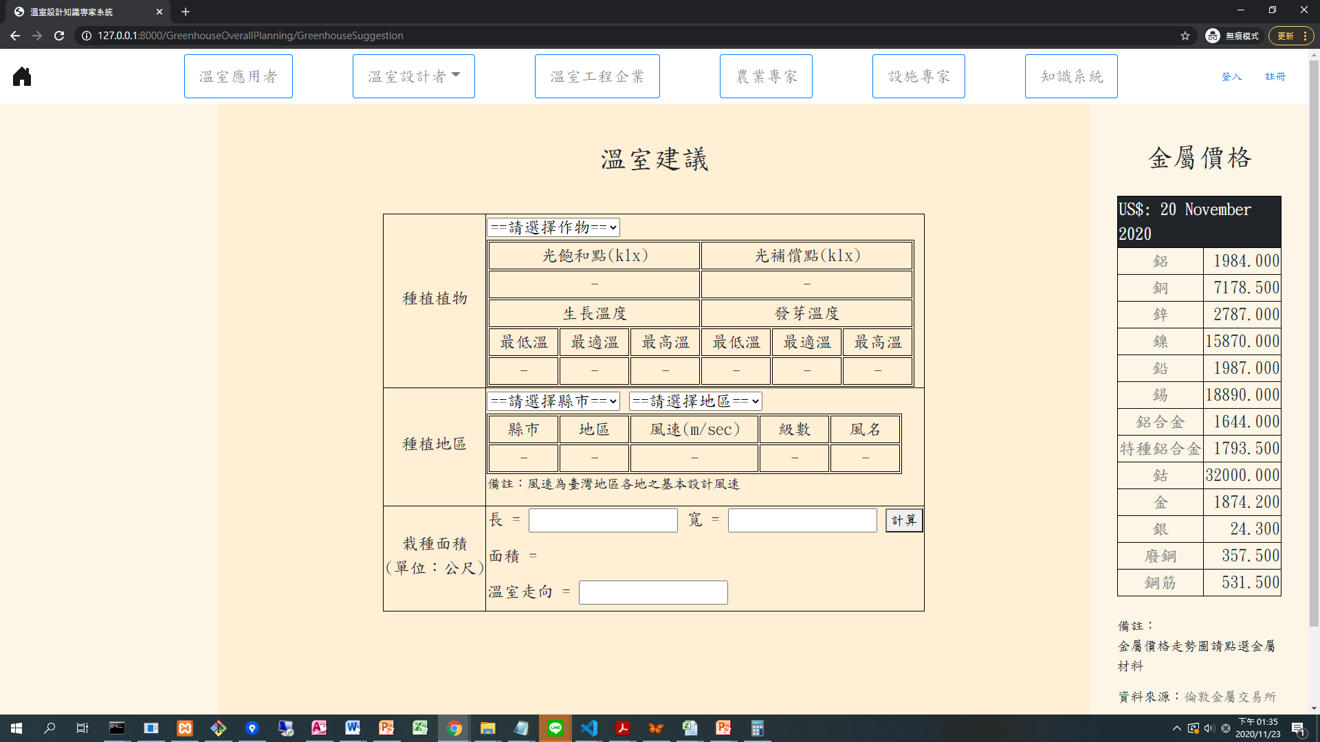
溫室建議頁面

Slide 44
更新每日倫敦金屬交易所金屬價格
此區選擇欲種植之作物，與其作物之生長相關資訊
此區選擇欲種植縣市地區，與其縣市地區風速相關資訊
此區輸入欲栽種土地面積
溫室建議頁面

Slide 45
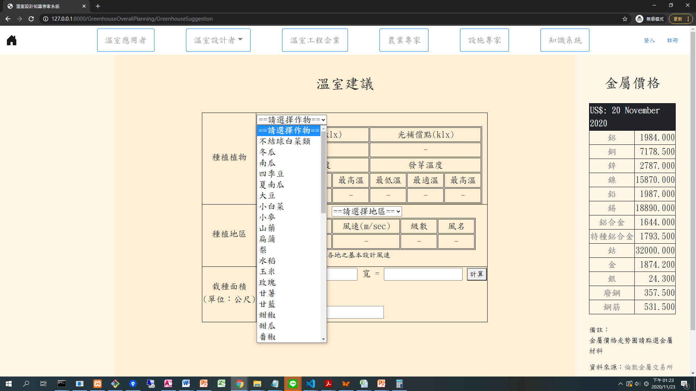
下拉式選單
選擇欲種植之作物
溫室建議頁面

Slide 46
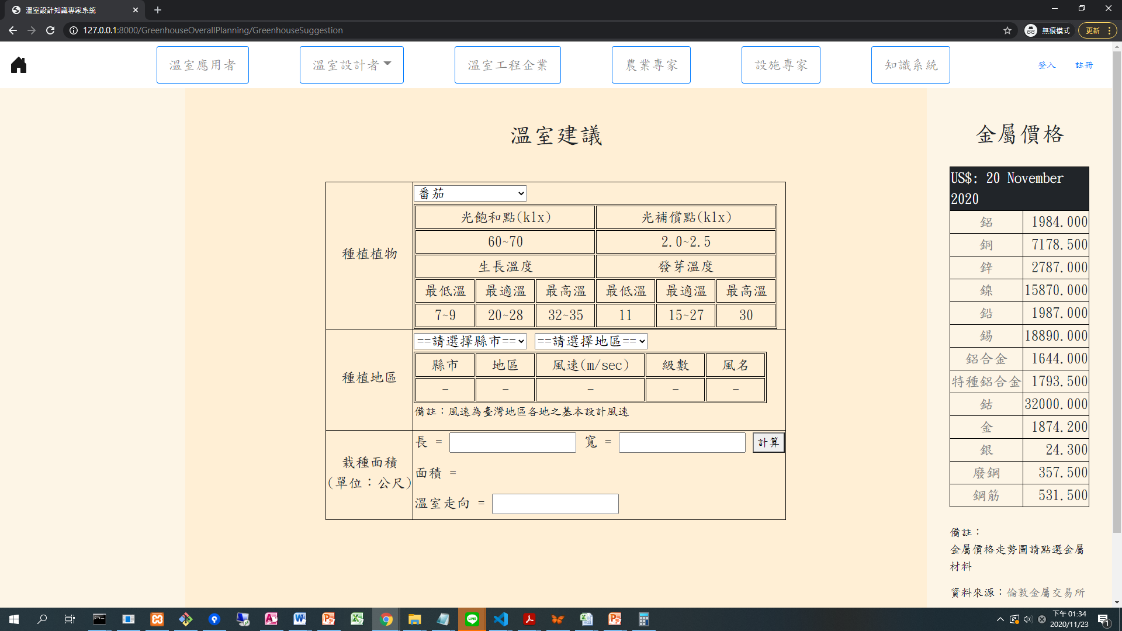
顯示此作物之生長相關資訊
溫室建議頁面

Slide 47
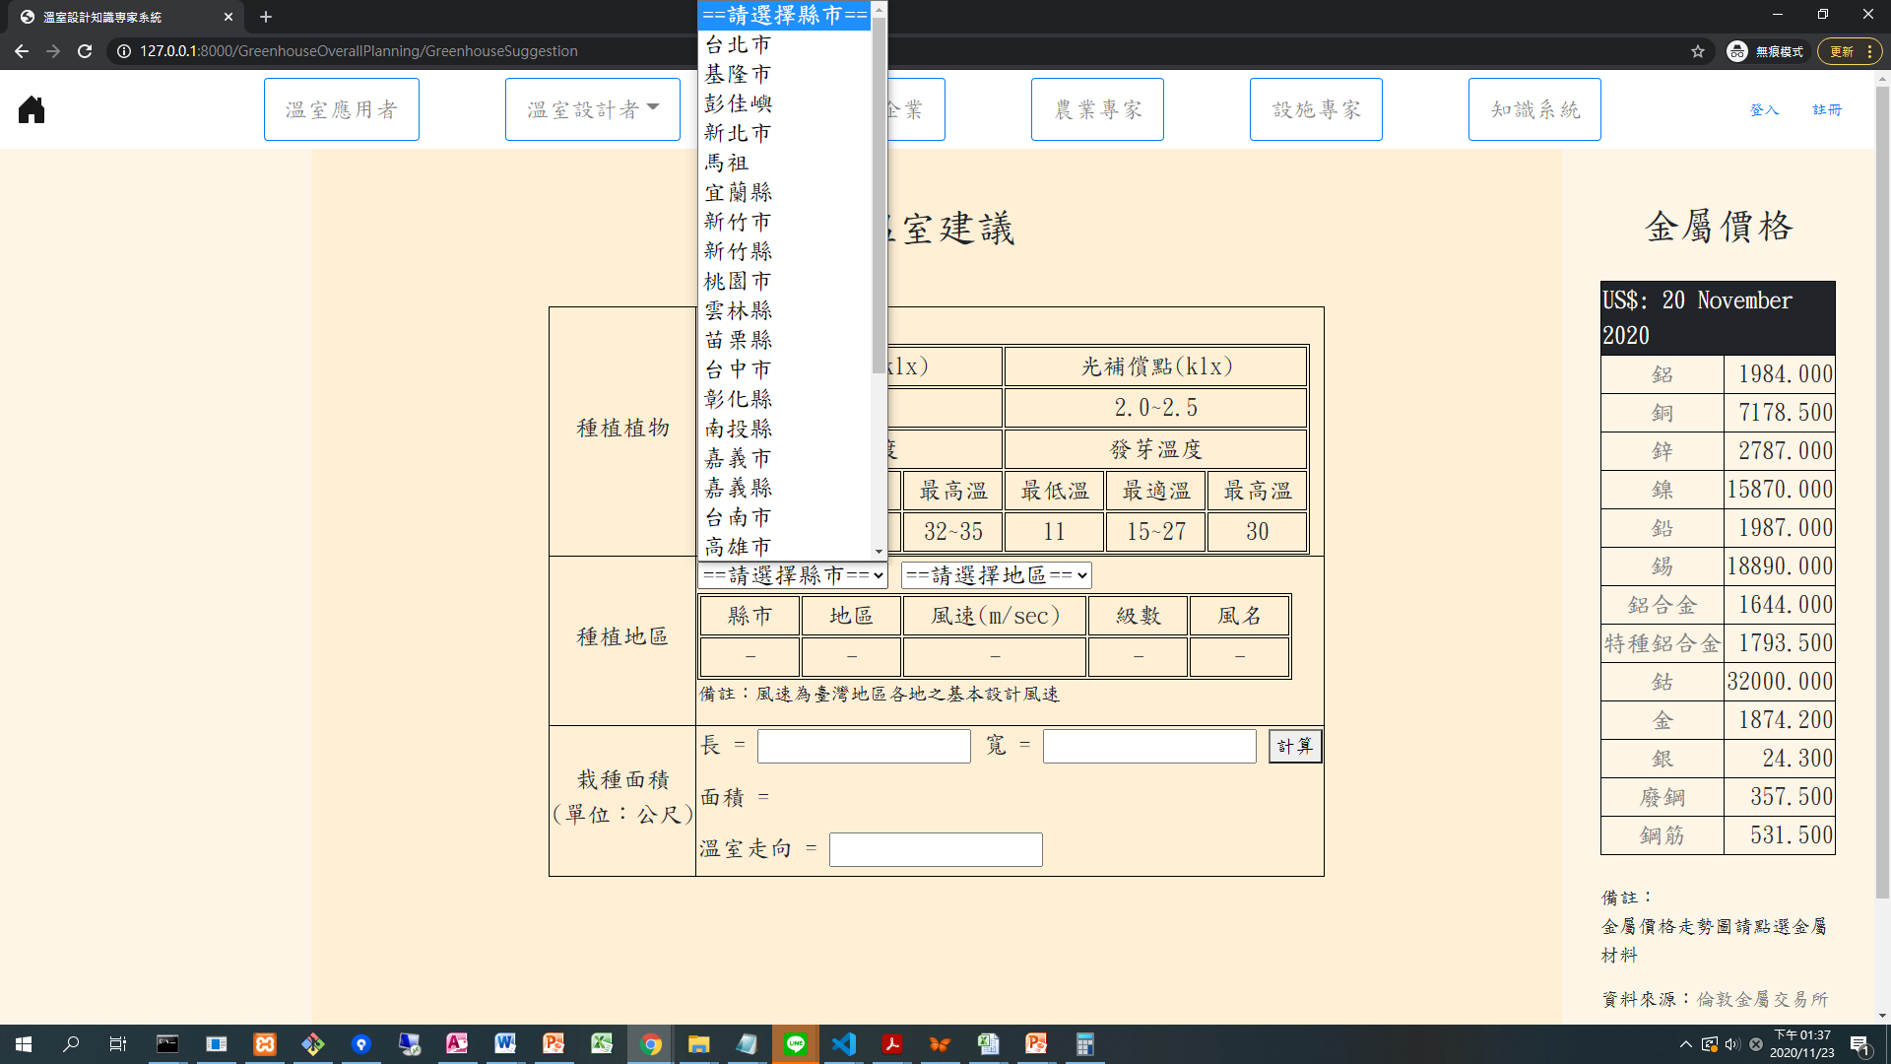
下拉式選單
選擇欲種植縣市
溫室建議頁面

Slide 48
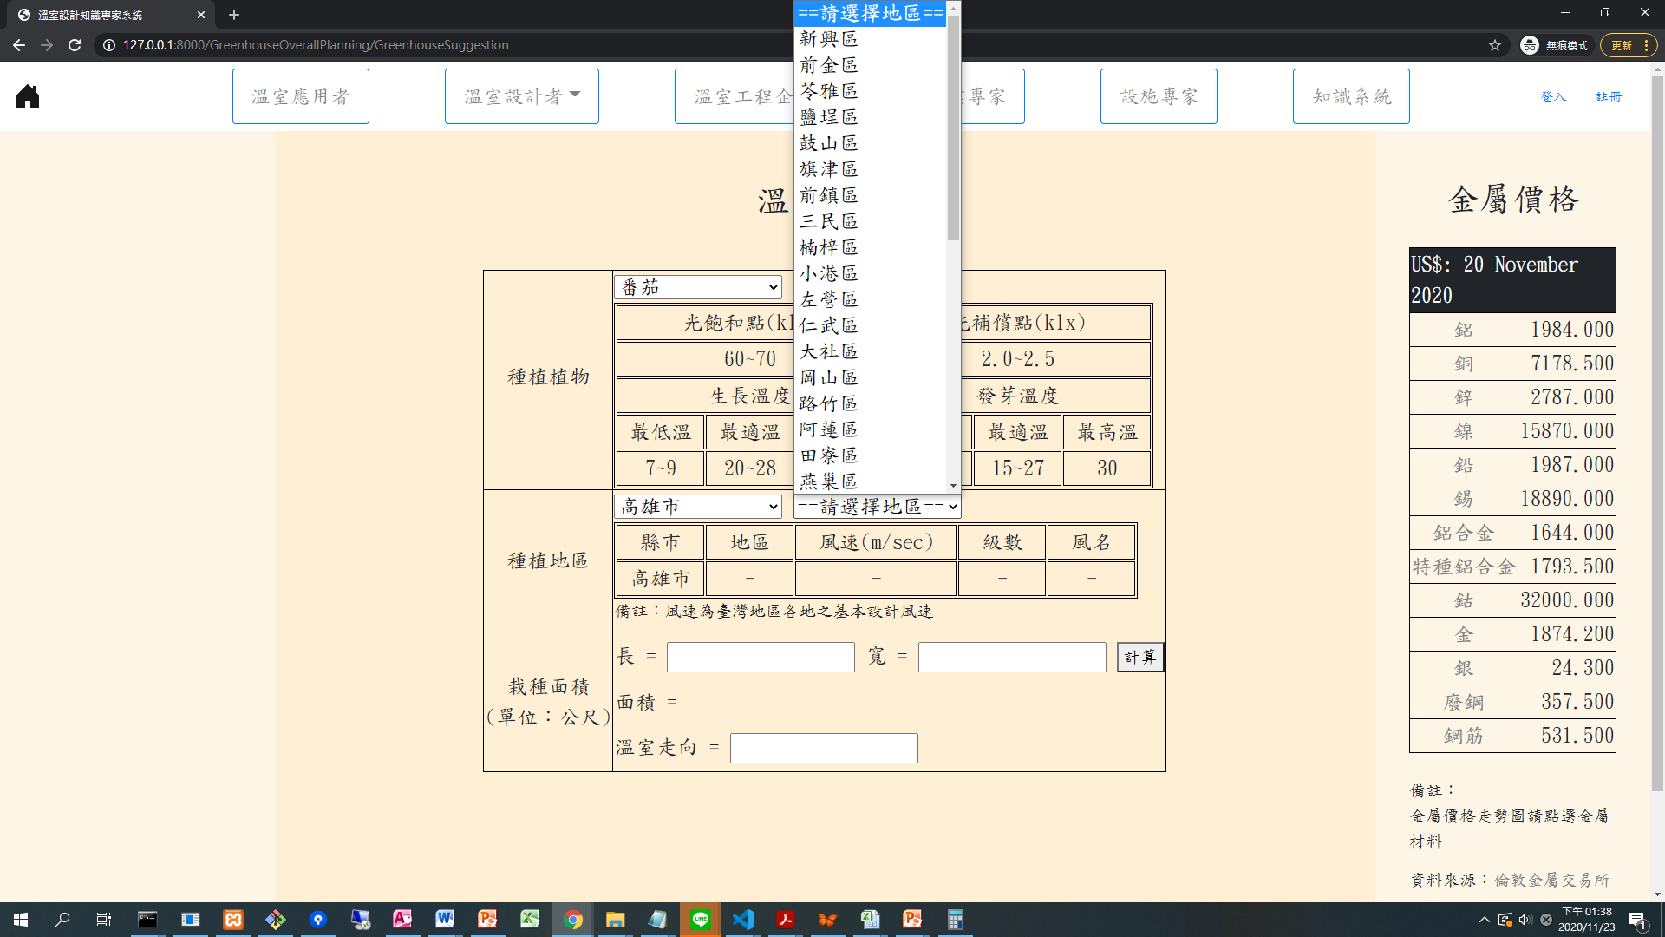
下拉式選單
選擇欲種植地區
溫室建議頁面

Slide 49

各地區建築物耐風等級
溫室建議頁面

Slide 50
輸入欲種植土地面積大小
溫室建議頁面

Slide 51

更新每日倫敦金屬交易所金屬價格
此區選擇欲種植之作物，與其作物之生長相關資訊
此區選擇欲種植縣市地區，與其縣市地區風速相關資訊
此區輸入欲栽種土地面積
溫室建議頁面

Slide 52
點擊 溫室優化設計專家系統

Slide 53
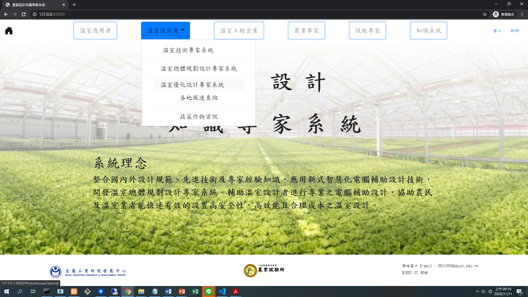
溫室優化設計專家系統選項下拉選單

Slide 54
點擊 各地風速查詢

Slide 55
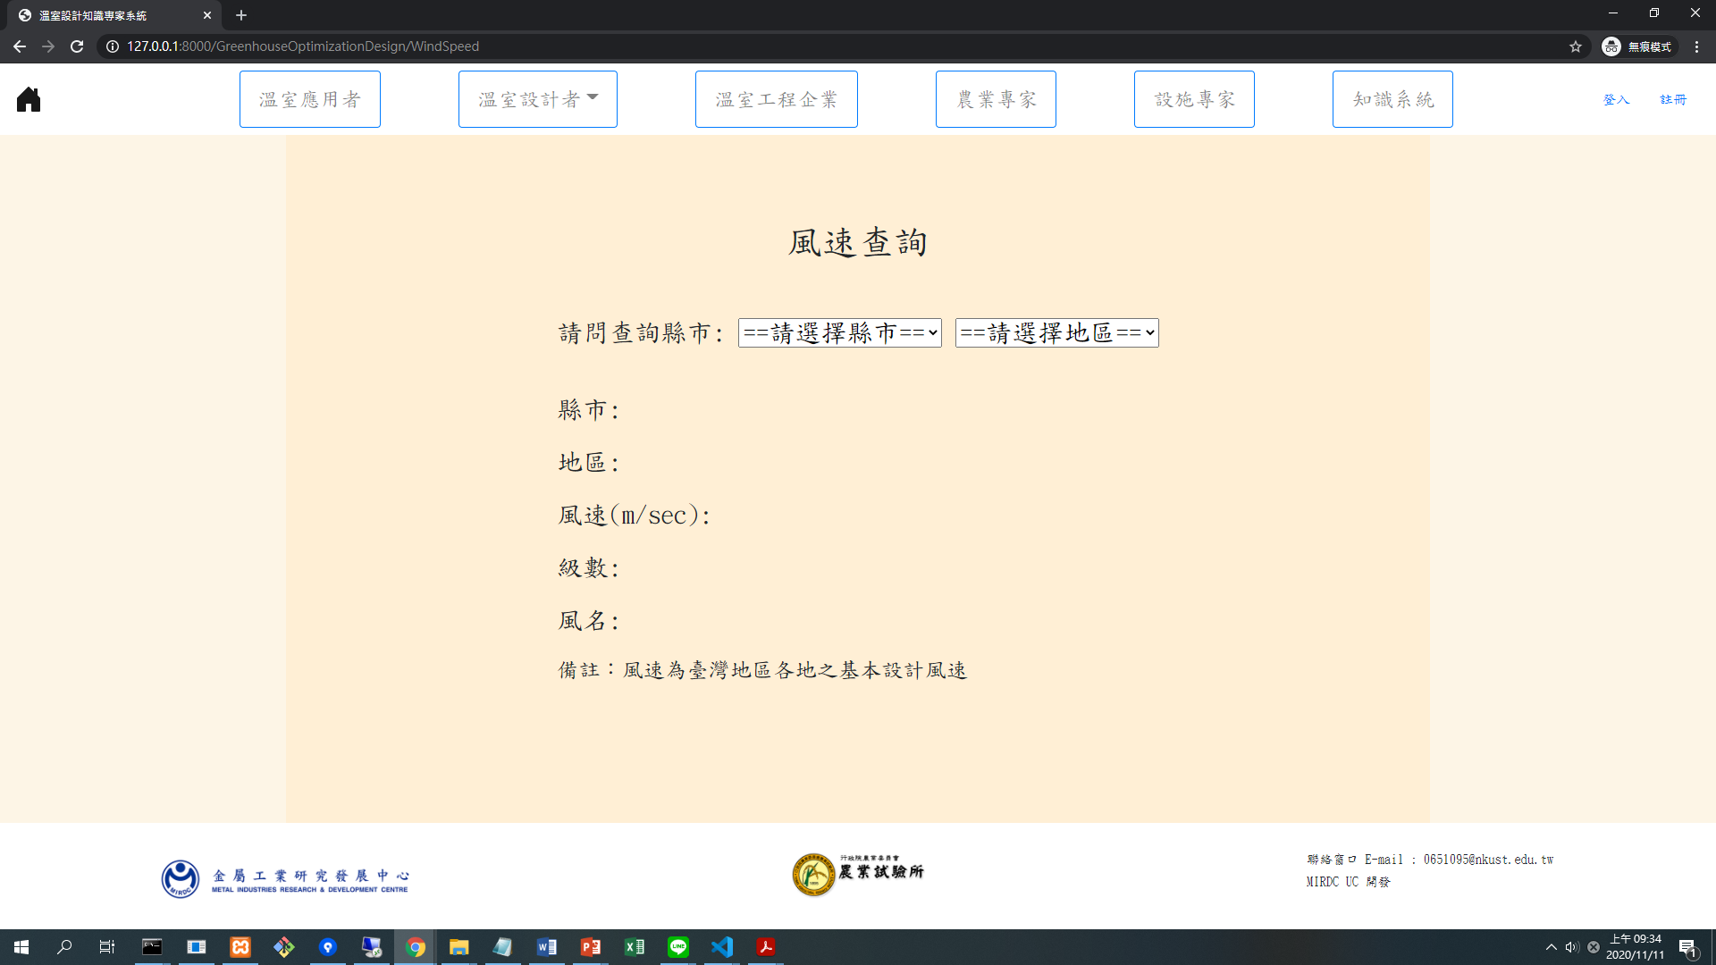
風速查詢頁面

Slide 56
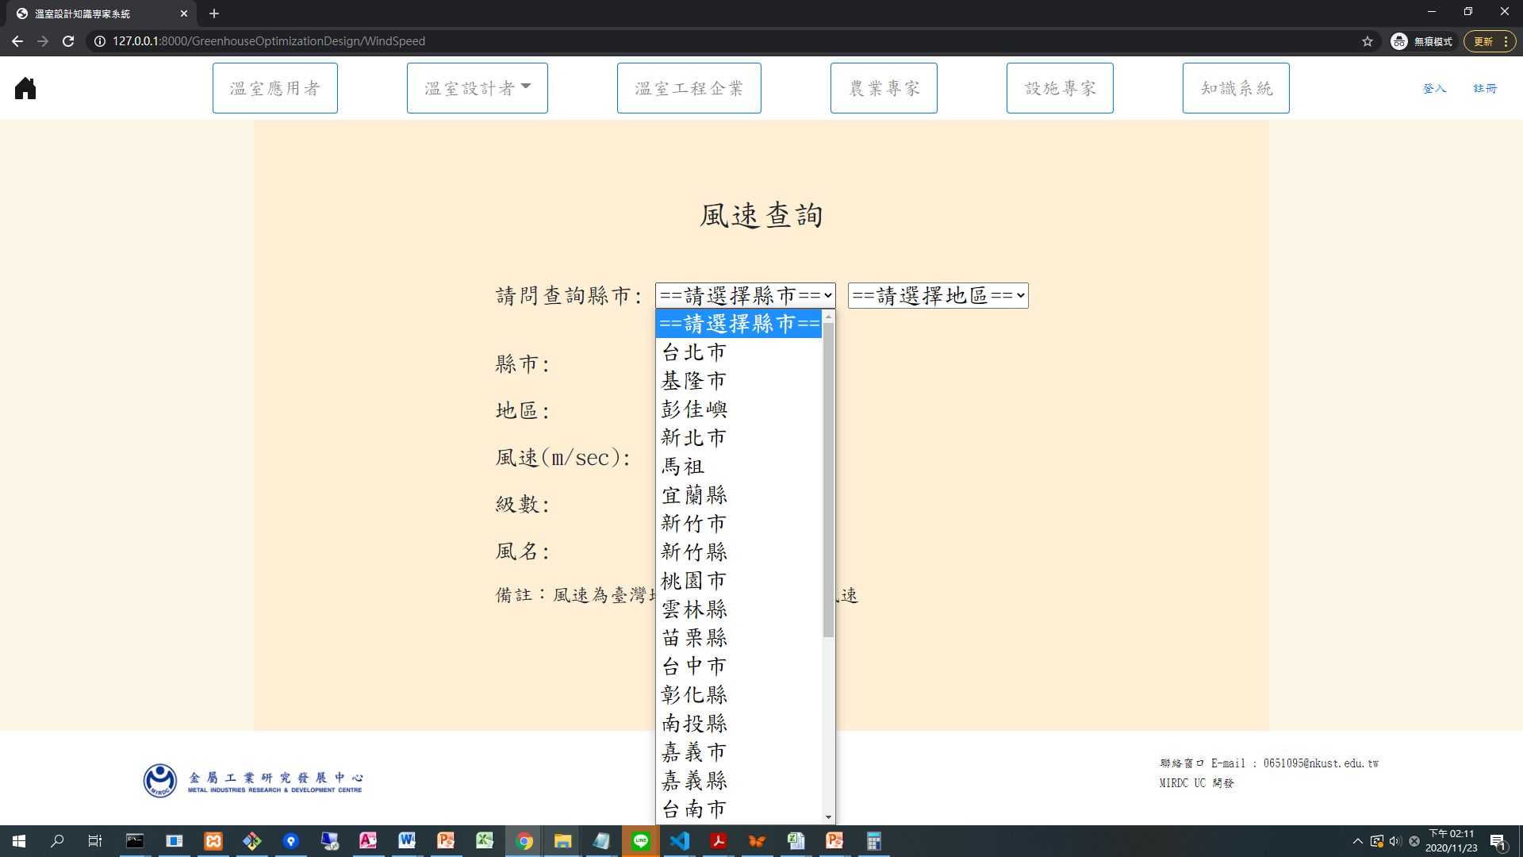
選擇欲查詢縣市
風速查詢頁面

Slide 57
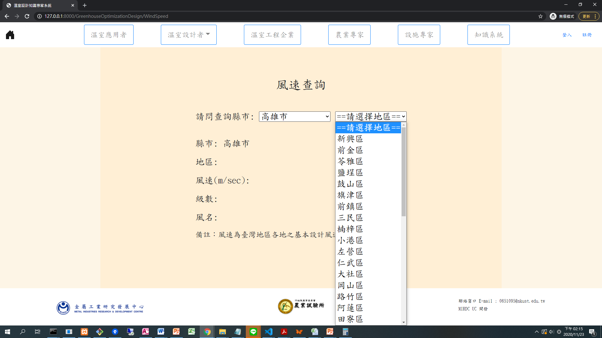
選擇欲查詢地區
風速查詢頁面

Slide 58
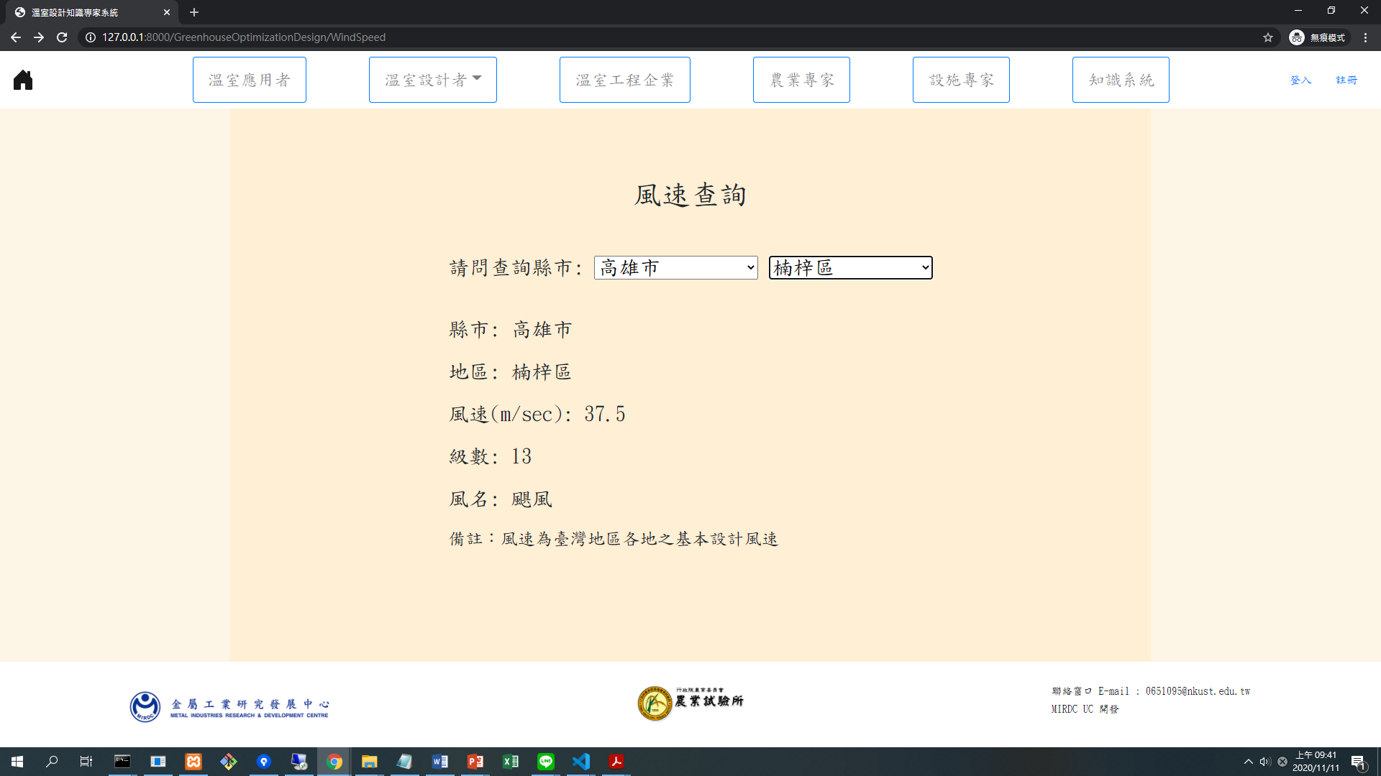
此區可選擇欲查詢縣市地區之風速
此區將顯示所選擇之縣市地區風速相關資訊
風速查詢頁面

Slide 59
點擊 蔬菜作物資訊

Slide 60
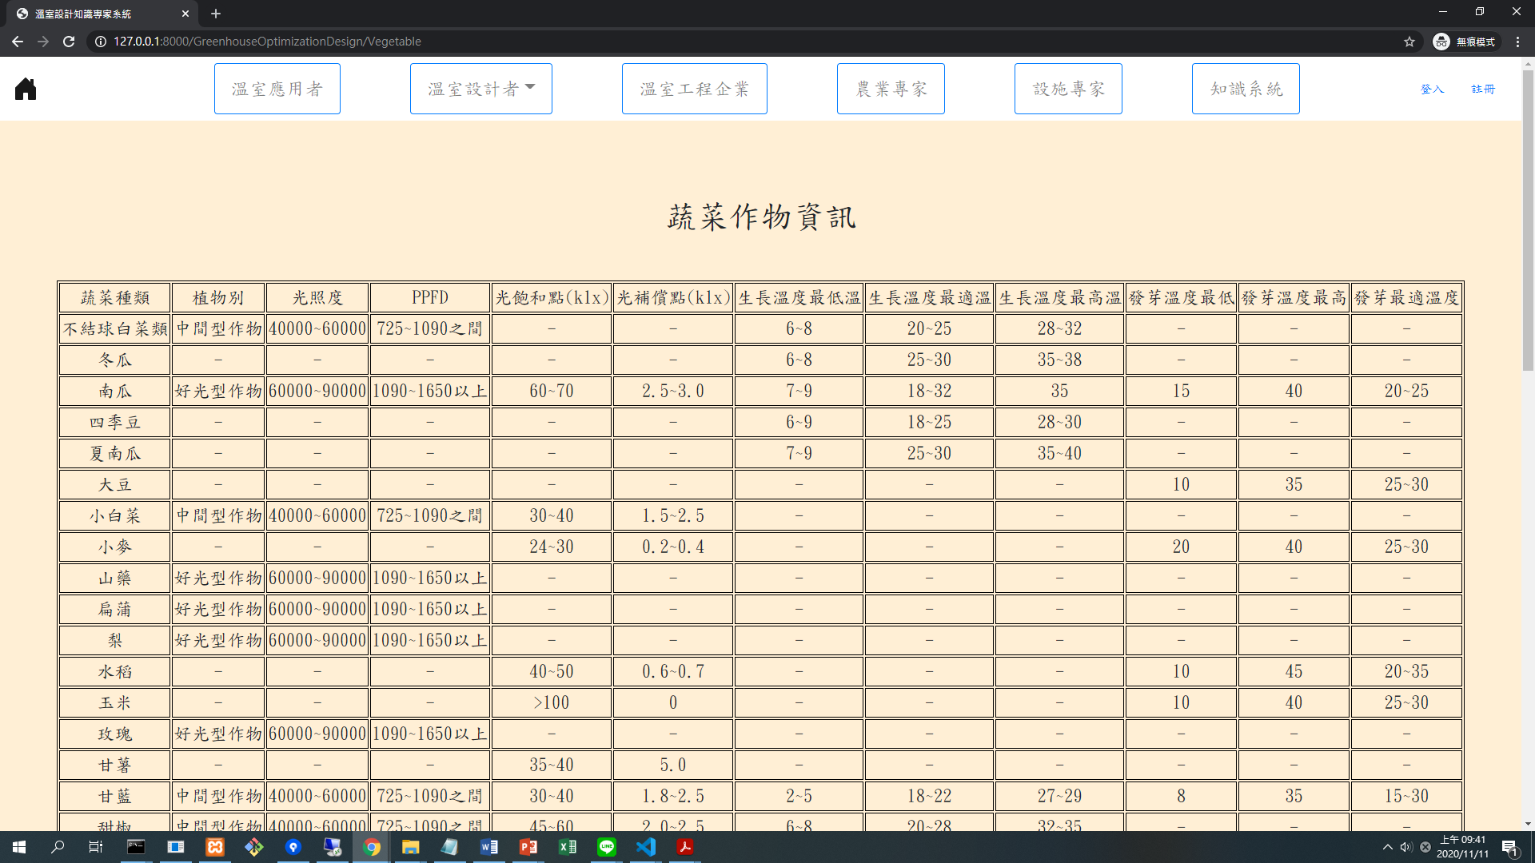
蔬菜作物資訊頁面

